Slide 1

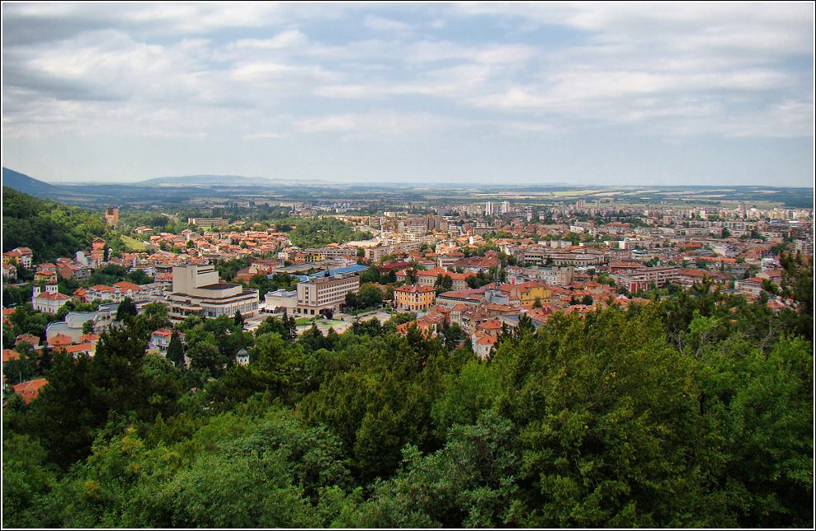
ОТЧЕТ ЗА ИЗПЪЛНЕНИЕТО НА БЮДЖЕТА НА ОБЩИНА ВРАЦА ЗА
2019 ГОДИНА

Slide 2
Отчет за изпълнението на бюджета на Община Враца за 2019 година
Основната цел на бюджета на Община Враца за 2019 г. е изпълнена.
С финансовата сметка за 2019 г. са осигурени условия за подобряване на качеството и обхвата на публичните услуги, предоставяни от общината и ефективно разпределение на средствата за поддържане и изграждане на социалната и техническа инфраструктура.
Обезпечени са основните функции на общината при съответствие с местните политики по приходите и разходите.
Изпълнени са приоритетите за 2019 г., във връзка с подобряване на инфраструктурата, осигуряване на условия за успешна реализация на общинските проекти, осигуряване на средства за обновен обществен транспорт и създаване на благоприятна среда за инвестиции.
През 2019 г. Община Враца запази бюджетната си стабилност - резултат от:
- провежданата последователна финансова политика;
- изпълнените реалистични цели, съгласно планираните бюджетни параметри.

Slide 3
Финансови показатели по бюджета на Община Враца към 31.12.2019 г.
Финансови показатели | Начален план, в лева | Уточнен план, в лева | Отчет, в лева
Приходи, помощи, дарения | 17 977 781 | 21 562 040 | 21 421 448
Трансфери | 37 412 187 | 44 531 029 | 47 388 804
Временни безлихвени заеми | -2 647 745 | -3 052 352 | -1 536 544
Финансиране на бюджетното салдо без намаление с наличностите към 31.12.2019 г. | 14 792 747 | 15 782 114 | 9 627 828
Всичко по приходната част на бюджета без намаление с наличностите към 31.12.2019 г. | 67 534 970 | 78 822 831 | 76 901 536
Разходи | 67 534 970 | 78 822 831 | 62 800 277
Всичко по разходната част на бюджета | 67 534 970 | 78 822 831 | 62 800 277
Наличности към 31.12.2019 г., отразени със знак /-/ в частта финансиране | 0 | 0 | 14 101 259

Slide 4
Приходна част на бюджета към 31.12.2019 г.
Финансови показатели | Начален план, в лева | Уточнен план, в лева | Отчет, в лева
Приходи, помощи, дарения | 17 977 781 | 21 562 040 | 21 421 448
Трансфери, в т.ч.: | 37 412 187 | 44 531 029 | 47 388 804
Взаимоотношения с ЦБ | 41 224 849 | 46 853 867 | 46 853 607
Трансфери между бюджети | -66 799 | 2 643 084 | 2 611 698
Трансфери между бюджети и сметки за средства от ЕС | -3 745 863 | -5 007 806 | -2 118 385
Трансфери от/за ПУДООС | 0 | 41 884 | 41 884
Временни безлихвени заеми | -2 647 745 | -3 052 352 | -1 536 544
Финансиране на бюджетното салдо без наличностите към 31.12.2019 г., в т.ч.: | 14 792 747 | 15 782 114 | 9 627 828
Предоставена възмездна финансова помощ - /нето/ | 0 | -428 083 | -428 083
Заеми от банки и други лица в страната | 7 817 842 | 8 447 842 | 823 742
Събрани средства и извършени плащания за сметка на други бюджети, сметки и фондове - /нето/ | -1 115 632 | -1 115 354 | 528 661
Друго финансиране - /нето/ | -1 019 635 | -232 463 | -406 664
Наличности към 1.01.2019 г. | 9 110 172 | 9 110 172 | 9 110 172
Всичко по приходната част на бюджета без намаление с наличностите към 31.12.2019 г. | 67 534 970 | 78 822 831 | 76 901 536
Наличности към 31.12.2019 г., отразени със знак /-/ в частта финансиране | 0 | 0 | 14 101 259

Slide 5
Приходна част на бюджета по отчет към 31.12.2019 г.

Slide 6
Приходна част на бюджета за 2019 г. спрямо 2017 г. и 2018 г.
Класификация по ЕБК | Параграф | Отчет 2017 г., в лева | Отчет 2018 г., в лева | Отчет 2019 г., в лева
МЕСТНИ ДЕЙНОСТИ
I. ДАНЪЧНИ И НЕДАНЪЧНИ ПРИХОДИ |  | 16 080 729 | 18 368 642 | 21 257 976
1. Данъчни приходи |  | 4 861 256 | 5 285 136 | 6 074 147
2. Неданъчни приходи |  | 11 219 473 | 13 083 506 | 15 183 829
2.1. Приходи и доходи от собственост | 24 00 | 2 672 729 | 3 337 682 | 3 433 398
2.2. Общински такси | 27 00 | 5 367 148 | 5 832 193 | 6 054 047
2.3. Глоби, санкции, наказателни лихви | 28 00 | 512 069 | 635 818 | 1 160 418
2.4. Други неданъчни приходи | 36 00 | 87 205 | 133 558 | 201 259
2.5. Събран и внесен ДДС и други данъци върху продажбите | 37 00 | -290 695 | -338 491 | -778 416
2.6. Приходи от продажба на нефинансови активи | 40 00 | 1 994 518 | 2 560 525 | 4 095 734
2.7. Приходи от концесии | 41 00 | 137 646 | 133 419 | 285 023
2.8. Помощи и дарения от страната | 45 00 | 733 379 | 788 802 | 732 366
2.9. Помощи и дарения от чужбина | 46 00 | 5 474 | 0 | 0

Slide 7
Приходна част на бюджета за 2019 г. спрямо 2017 г. и 2018 г.
Класификация по ЕБК | Параграф | Отчет 2017 г., в лева | Отчет 2018 г., в лева | Отчет 2019 г., в лева
II. ВЗАИМООТНОШЕНИЯ С ЦБ | 31 00 | 4 406 700 | 8 185 085 | 8 045 100
1. Обща изравнителна субсидия и други трансфери | 31 12 | 3 197 200 | 3 226 200 | 3 952 800
2. Целеви субсидии от ЦБ за капиталови разходи | 31 13 | 919 500 | 1 015 266 | 1 092 300
3. Целеви трансфери от ЦБ | 31 18 | 300 000 | 3 944 200 | 3 000 000
4. Възстановени трансфери за ЦБ | 31 20 | -10 000 | -581 | 0
III. ТРАНСФЕРИ |  | -6 764 901 | -2 078 334 | -810 925
1. Трансфери между бюджети | 61 00 | 199 346 | -41 025 | 1 262 062
1.1. Трансфери между бюджети – получени трансфери /+/ | 61 01 | 557 586 | 228 307 | 1 466 535
1.2. Трансфери между бюджети – предоставени трансфери /-/ | 61 02 | -358 240 | -269 332 | -204 473
2. Трансфери м/у бюджети и сметки за средства от ЕС | 62 00 | -6 979 145 | -2 051 987 | -2 107 377
2.1. Предоставени трансфери /-/ | 62 02 | -6 979 145 | -2 051 987 | -2 107 377
3. Трансфери от/за ПУДООС | 64 00 | 14 898 | 14 678 | 34 390
IV. ВРЕМЕННИ БЕЗЛИХВЕНИ ЗАЕМИ |  | 396 720 | -1 398 695 | -1 520 814
V. ФИНАНСИРАНЕ НА БЮДЖЕТНОТО САЛДО |  | 4 503 584 | -3 897 775 | -3 902 397
Общо местни дейности /I + II + III + IV + V/ |  | 18 622 832 | 19 178 923 | 23 068 940

Slide 8
Приходна част на бюджета за 2019 г. спрямо 2017 г. и 2018 г.
Класификация по ЕБК | Параграф | Отчет 2017 г., в лева | Отчет 2018 г., в лева | Отчет 2019 г., в лева
ДЪРЖАВНИ ДЕЙНОСТИ
I. ДАНЪЧНИ И НЕДАНЪЧНИ ПРИХОДИ |  | 131 918 | 120 697 | 163 472
1. Неданъчни приходи |  | 131 918 | 120 697 | 163 472
1.1 Приходи и доходи от собственост | 24 00 | 75 881 | 81 431 | 76 371
1.2. Глоби, санкции, наказателни лихви | 28 00 | 458 | 23 | 0
1.3. Други неданъчни приходи | 36 00 | 14 475 | 12 648 | 53 997
1.4. Събран и внесен ДДС и др. данъци | 37 00 | -1 784 | -2 283 | -2 500
1.5. Помощи и дарения от страната | 45 00 | 42 888 | 28 878 | 35 604
II. ВЗАИМООТНОШЕНИЯ С ЦБ | 31 00 | 30 333 640 | 34 071 262 | 38 808 507
1. Обща субсидия за държавни дейности от ЦБ за общини | 31 11 | 28 782 376 | 32 159 649 | 36 893 237
2. Целеви субсидии от ЦБ за капиталови разходи | 31 13 | 30 000 | 0 | 0
3. Целеви трансфери от ЦБ | 31 18 | 5 500 | 592 111 | 180 810
4. Възстановени трансфери за ЦБ | 31 20 | 0 | 0 | -79
5. Целеви трансфери от ЦБ | 31 28 | 1 515 764 | 1 319 502 | 1 734 539

Slide 9
Приходна част на бюджета за 2019 г. спрямо 2017 г. и 2018 г.
Класификация по ЕБК | Параграф | Отчет 2017 г., в лева | Отчет 2018 г., в лева | Отчет 2019 г., в лева
III. ТРАНСФЕРИ |  | 931 530 | 1 336 625 | 1 346 122
1. Трансфери между бюджети | 61 00 | 931 138 | 1 358 751 | 1 349 636
1.1 Трансфери между бюджети – получени трансфери /+/ | 61 01 | 736 197 | 1 097 451 | 1 226 301
1.2. Трансфери между бюджети – предоставени трансфери /-/ | 61 02 | -6 220 | -17 628 | -41 321
1.3. Трансфери от МТСП по програми за осигуряване на заетост | 61 05 | 201 161 | 278 928 | 164 656
2. Трансфери м/у бюджети и сметки за средства от ЕС | 62 00 | -4 508 | -29 625 | -11 008
2.1. Получени трансфери /+/ | 62 01 | 0 | 0 | 1 606
2.2 Предоставени трансфери /-/ | 62 02 | -4 508 | -29 625 | -12 614
3. Трансфери от/за ПУДООС | 64 00 | 4 900 | 7 499 | 7 494
IV. ВРЕМЕННИ БЕЗЛИХВЕНИ ЗАЕМИ |  | -10 838 | -16 734 | -15 730
V.ФИНАНСИРАНЕ НА БЮДЖЕТНОТО САЛДО |  | -665 687 | -217 948 | -571 034
Общо държавни дейности / I + II + III + IV +V / |  | 30 720 563 | 35 293 902 | 39 731 337
ОБЩО ПО ПРИХОДНАТА ЧАСТ НА БЮДЖЕТА |  | 49 343 395 | 54 472 825 | 62 800 277

Slide 10
Сравнителна информация по приходната част на бюджета за 2019 г. спрямо 2017 г. и 2018 г.
Местни дейности
Данъчни приходи

Slide 11
Сравнителна информация по приходната част на бюджета за 2019 г. спрямо 2017 г. и 2018 г.
Местни дейности
Неданъчни приходи

Slide 12
Сравнителна информация по приходната част на бюджета за 2019 г. спрямо 2017 г. и 2018 г.
Държавни дейности
Неданъчни приходи

Slide 13
Приходна част на бюджета
Държавни дейности
показатели | уточнен план | отчет
Приходи, помощи, дарения | 163 472 лв. | 163 472 лв.
Трансфери - взаимоотношения с ЦБ | 38 808 767 лв. | 38 808 507 лв.
Други трансфери | 1 346 122 лв. | 1 346 122 лв.
Временни безлихвени заеми | 45 055 лв. | -15 730 лв.
Финансиране на бюджетното салдо без намаление с наличностите към 31.12.2019 г. | 3 165 984 лв. | 4 412 470 лв.
Всичко по приходната част на бюджета без намаление с наличностите към 31.12.2019 г. | 43 529 400 лв. | 44 714 841 лв.
Наличности към 31.12.2019 г., отразени със знак /-/ в частта финансиране | 0 лв. | 4 983 504 лв.

Slide 14
Финансови показатели по приходната част на бюджета, в частта държавни дейности по отчетна информация

Slide 15
Приходна част на бюджета
Държавни дейности
Неданъчни приходи
показатели | уточнен план | отчет
Приходи и доходи от собственост | 76 371 лв. | 76 371 лв.
Глоби, санкции, наказателни лихви | 0 лв. | 0 лв.
Други неданъчни приходи | 53 997 лв. | 53 997 лв.
Събран и внесен ДДС и други данъци | -2 500 лв. | -2 500 лв.
Помощи, дарения и други от страната | 35 604 лв. | 35 604 лв.
Помощи, дарения и други от чужбина | 0 лв. | 0 лв.
Всичко неданъчни приходи: | 163 472 лв. | 163 472 лв.

Slide 16
Финансови показатели по приходната част на бюджета, в частта държавни дейности
Структура на неданъчните приходи по отчет

Slide 17
Приходна част на бюджета
Държавни дейности
Бюджетни взаимоотношения
Обща субсидия за държавни дейности по уточнен план и отчет: 36 893 237 лв.
Целеви трансфери: по планова информация - 1 915 530 лв. и по отчетна информация - 1 915 349 лв.
Възстановени трансфери за ЦБ: -79 лв.
Трансфери между бюджети - получени трансфери по уточнен план и по отчет 1 226 301 лв.
Трансфери между бюджети - предоставени трансфери по уточнен план и по отчет
- 41 321 лв.
Трансфери по програми за осигуряване на заетост по план и отчет 164 656 лв.
Трансфери между бюджети и сметки за средства от ЕС - предоставени
трансфери по план и отчет -11 008 лв.
Трансфери от/за държавни предприятия, включени в консолидираната
фискална програма – ПУДООС - получени трансфери по план и отчет 7 494 лв.
Временни безлихвени заеми между бюджети и сметки за средства от ЕС по план 45 055 лв. и по отчет -15 730 лв.

Slide 18
Приходна част на бюджета
Държавни дейности
Финансиране на бюджетното салдо
Събрани средства и извършени плащания за сметка на други бюджети, сметки и фондове /нето/ - план -592 806 лв. и отчет 646 107 лв.
Друго финансиране /нето/ - по уточнен план -8 033 лв. и по отчет
-460 лв.
Наличността на паричните средства в частта държавни дейности е
3 766 823 лв. в началото на 2019 г. и преходен остатък в края на 2019 г. в размер на 4 983 504 лв., отразен със знак /-/ в отчета за касово изпълнение на бюджета.

Slide 19
Приходна част на бюджета
Местни дейности
показатели | уточнен план | отчет
Приходи, помощи, дарения | 21 398 568 лв. | 21 257 976 лв.
Трансфери - взаимоотношения с ЦБ | 8 045 100 лв. | 8 045 100 лв.
Други трансфери | -3 668 960 лв. | -810 925 лв.
Временни безлихвени заеми | -3 097 407 лв. | -1 520 814 лв.
Финансиране на бюджетното салдо без намаление с наличностите към 31.12.2019 г. | 12 616 130 лв. | 5 215 358 лв.
Всичко по приходната част на бюджета без намаление с наличностите към 31.12.2019 г. | 35 293 431 лв. | 32 186 695 лв.
Наличности към 31.12.2019 г., отразени със знак /-/ в частта финансиране | 0 лв. | 9 117 755 лв.

Slide 20
Финансови показатели по приходната част на бюджета, в частта местни дейности по отчетна информация

Slide 21
Приходна част на бюджета
Местни дейности
Данъчни приходи
показатели | уточнен план | отчет
Окончателен годишен /патентен/ данък и данък върху таксиметров превоз на пътници | 178 080 лв. | 213 514 лв.
Данък върху недвижимите имоти | 1 795 500 лв. | 1 489 710 лв.
Данък върху превозните средства | 3 146 300 лв. | 2 825 432 лв.
Данък придобиване на имущество по дарения и възмезден начин | 1 347 201 лв. | 1 525 122 лв.
Туристически данък | 22 000 лв. | 20 364 лв.
Други данъци | 0 лв. | 5 лв.
Всичко данъчни приходи | 6 489 081 лв. | 6 074 147 лв.

Slide 22
Финансови показатели по приходната част на бюджета, в частта местни дейности
Структура на данъчните приходи

Slide 23
Приходна част на бюджета
Местни дейности
Неданъчни приходи
показатели | уточнен план | отчет
Приходи и доходи от собственост | 3 502 612 лв. | 3 433 398 лв.
Общински такси | 6 086 974 лв. | 6 054 047 лв.
Глоби, санкции, наказателни лихви | 1 266 228 лв. | 1 160 418 лв.
Други неданъчни приходи | 128 505 лв. | 201 259 лв.
Събран и внесен ДДС и други данъци | -876 622 лв. | -778 416 лв.
Приходи от продажба на нефинансови активи | 3 816 784 лв. | 4 095 734 лв.
Приходи от концесии | 252 640 лв. | 285 023 лв.
Помощи, дарения и други от страната | 732 366 лв. | 732 366 лв.
Помощи, дарения и други от чужбина | 0 лв. | 0 лв.
Всичко неданъчни приходи: | 14 909 487 лв. | 15 183 829 лв.

Slide 24
Финансови показатели по приходната част на бюджета, в частта местни дейности
Структура на неданъчните приходи

Slide 25
Приходна част на бюджета
Местни дейности
Взаимоотношения с Централния бюджет
Уточнен годишен план на взаимоотношенията с ЦБ за местни дейности: 8 045 100 лв.
Получени през 2019 г. трансфери от ЦБ за местни дейности:
8 045 100 лв., от които:
  обща изравнителна субсидия : 3 771 500 лв.;
  трансфер за зимно поддържане и снегопочистване на общински
  пътища: 181 300 лв.;
  целеви субсидии за капиталови разходи: 1 092 300 лв.;
  целеви трансфери: 3 000 000 лв.

Slide 26
Приходна част на бюджета
Местни дейности
Бюджетни взаимоотношения
Трансфери между бюджети – получени трансфери по уточнен план
1 504 354 лв. и по отчет 1 466 535 лв.
Трансфери между бюджети – предоставени трансфери по план
-210 906 лв. и по отчет -204 473 лв.
Трансфери между бюджети и сметки за средства от ЕС – предоставени
трансфери по план -4 996 798 лв. и по отчет –2 107 377 лв.
Трансфери от/за държавни предприятия, включени в консолидираната
фискална програма - ПУДООС – получени трансфери по план и по отчет
в размер на 34 390 лв.
Временни безлихвени заеми между бюджети и сметки за средства от ЕС по план -3 097 407 лв. и по отчет -1 520 814 лв.

Slide 27
Приходна част на бюджета
Местни дейности
Финансиране на бюджетното салдо
Предоставена възмездна финансова помощ по план и отчет: -428 083 лв.
Заеми от банки и други лица в страната по уточнен план са 8 447 842 лв. По отчет са 823 742 лв. и включват получени заеми в размер на
2 008 500 лв. и погашения по заеми в размер на -1 184 758 лв.
Събрани средства и извършени плащания за сметка на други бюджети, сметки и фондове /нето/ по отчет са -117 446 лв.
Друго финансиране /нето/ - по уточнен план -224 430 лв. и по отчет
-406 204 лв.
Наличността на паричните средства в частта местни дейности е
5 343 349 лв. в началото на 2019 г. и преходен остатък в края на 2019 г. в размер на 9 117 755 лв., отразен със знак /-/ в отчета за касово изпълнение на бюджета.

Slide 28
Разходна част на бюджета
Изпълнение на разходите по делегирани отговорности
показатели | уточнен план | отчет | % на изпълнение
държавни дейности | 44 904 659 лв. | 40 919 538 лв. | 91,13%
в т.ч.: дофинансирани | 1 375 259 лв. | 1 188 201 лв. | 86,40%
местни дейности | 33 918 172 лв. | 21 880 739 лв. | 64,51%

Slide 29
Разходна част на бюджета
Изпълнение на разходите по делегирани отговорности

Slide 30
Разходна част на бюджета
С политиките по разходите са осигурени дейностите по образование, здравеопазване, социално осигуряване, подпомагане и грижи, благоустрояване, опазване на околната среда, култура, спорт и други.
Осигурено е финансирането на текущи и основни ремонти, изграждането на нови инфраструктурни проекти за подобряване на качеството на жизнената среда, зоните за отдих, спорт и други.

Slide 31
Разходна част на бюджета
Предоставени обезщетения и помощи от собствени приходи по решения на Общински съвет – Враца: 234 900 лв., в това число:
От утвърдения фонд в размер на 100 000 лв. за еднократно подпомагане с целева финансова помощ от 300 лв. за новородено дете, жител на Община Враца и по 350 лв. за новородени близнаци, жители на Община Враца са предоставени 105 100 лв.;
От утвърдените средства в размер на 5 000 лв. за помощи за подпомагане на разходите за погребения са предоставени 1 128 лв.;
От средствата за помощи по утвърдени правила на постоянната комисия по здравеопазване и социални дейности към Общински съвет - Враца общо предоставените средства са 18 655 лв. при планирани 18 655 лв.;
От планираните средства в размер на 1 345 лв. за помощи по утвърдени правила за реда и начина за отпускане на еднократна финансова помощ от Общински съвет – Враца на лица, семейства и домакинства от Община Враца, пострадали при бедствия, аварии, пожари и други са предоставени 840 лв.;
От средствата за помощи по утвърден правилник за организацията и реда на общински фонд за асистирана репродукция и лечение на репродуктивни заболявания на семейства и лица, живеещи на семейни начала на територията на Община Враца са предоставени 41 000 лв. при уточнен годишен план от 41 000 лв.;
От планираните средства за предоставяне на помощи за безплатни и по намалени цени пътувания в размер на 90 000 лв. са предоставени 68 177 лв.
Извършените разходи за текущи трансфери, обезщетения и помощи за домакинствата са в размер на 1 086 955 лв., или 96,57% от год. план в размер на 1 125 566 лв.

Slide 32
Разходна част на бюджета
През 2019 г. предоставените субсидии за нефинансови предприятия за текуща дейност са 823 742 лв.
По отчет субсидиите на организации с нестопанска цел са в размер на 958 490 лв. в държавни дейности, 1 124 547 лв. в местни дейности и 48 951 лв. за дофинансиране на държавни дейности, общо в размер на 2 131 988 лв.
Предоставените средства по Наредбата за условията, реда и критериите за финансово подпомагане на спортните клубове в Община Враца са в размер 87 247 лв.
За читалищата предоставените субсидии са 1 007 441 лв. при уточнен план от 1 009 695 лв., в това число: от обща субсидия за делегирани от държавата дейности в размер на 958 490 лв. и от собствени приходи предоставените субсидии са 48 951 лв.
Разходите за членски внос са с изпълнение в размер на 26 313 лв.
Разходите за лихви по заеми са 194 003 лв.
Разходите за ученически спорт са 26 000 лв., за спортно - туристически прояви 19 400 лв. и за други спортни дейности 14 500 лв.
Извършените разходи от фонд „Култура” са в размер на 25 000 лв.

Slide 33
Разходна част на бюджета
Обобщена информация на показателите по икономически елементи
показатели | уточнен план | отчет
Трудови разходи | 39 431 822 лв. | 37 770 030 лв.
Издръжка | 24 989 460 лв. | 17 911 121 лв.
Платени данъци, такси и административни санкции | 135 474 лв. | 80 698 лв.
Стипендии | 381 012 лв. | 320 622лв.
Текущи трансфери, обезщетения и помощи за домакинствата | 1 125 566 лв. | 1 086 955 лв.
Субсидии за нефинансови предприятия | 823 742 лв. | 823 742 лв.
Субсидии на организации с нестопанска цел | 2 147 295 лв. | 2 131 988 лв.
Разходи за членски внос и участие в нетърговски организации | 31 300 лв. | 26 313 лв.
Разходи за лихви по заеми в страната | 205 910 лв. | 194 003 лв.
Капиталови разходи | 9 534 343 лв. | 2 454 805 лв.
Резерв за непредвидени и неотложни разходи | 16 907 лв. | 0 лв.
Всичко разходи | 78 822 831 лв. | 62 800 277 лв.

Slide 34
Разходна част на бюджета
Структура на показателите по разходната част на бюджета по икономически елементи

Slide 35
Сравнителна информация за показателите по делегирани отговорности и функции по разходната част на бюджета за 2019 г. спрямо 2017 г. и 2018 г.
Класификация по ЕБК | Отчет 2017 г., в лева | Отчет 2018 г., в лева | Отчет 2019 г., в лева
ДЪРЖАВНИ ДЕЙНОСТИ | 30 720 563 | 35 293 902 | 39 731 337
Общи държавни служби | 1 926 118 | 2 003 270 | 2 666 581
Отбрана и сигурност | 307 701 | 569 185 | 189 221
Образование | 21 811 379 | 25 363 284 | 28 417 110
Здравеопазване | 1 447 591 | 1 559 923 | 1 970 257
Социално осигуряване, подпомагане и грижи | 3 270 095 | 3 832 381 | 4 016 997
Култура, спорт, почивни дейности и религиозно дело | 1 544 340 | 1 760 312 | 1 947 429
Икономически дейности и услуги | 413 339 | 205 547 | 523 742

Slide 36
Сравнителна информация за показателите по делегирани отговорности и функции по разходната част на бюджета за 2019 г. спрямо 2017 г. и 2018 г.
Държавни дейности

Slide 37
Сравнителна информация за показателите по делегирани отговорности и функции по разходната част на бюджета за 2019 г. спрямо 2017 г. и 2018 г.
Класификация по ЕБК | Отчет 2017 г., в лева | Отчет 2018 г., в лева | Отчет 2019 г., в лева
МЕСТНИ ДЕЙНОСТИ | 17 706 222 | 18 277 357 | 21 880 739
Местни дейности без намаление с възстановен ДДС воден проект и компостираща инсталация | 19 106 182 | 19 238 494 | 22 102 367
Общи държавни служби | 1 772 361 | 1 783 782 | 2 057 987
Отбрана и сигурност | 161 954 | 156 671 | 89 238
Образование | 2 320 850 | 2 342 425 | 2 505 969
Здравеопазване | 358 783 | 558 892 | 274 035
Социално осигуряване, подпомагане и грижи | 1 378 377 | 1 466 172 | 1 576 383
Жилищно строителство, БКС и ООС | 6 337 120 | 5 682 050 | 7 719 818
Възстановен ДДС воден проект и компостираща инсталация | -1 399 960 | -961 137 | -221 628
Жилищно строителство, БКС и ООС без намаление с възстановен ДДС воден проект и компостираща инсталация | 7 737 080 | 6 643 187 | 7 941 446
Култура, спорт, почивни дейности и религиозно дело | 2 330 775 | 3 631 372 | 3 496 031
Икономически дейности и услуги | 2 913 171 | 2 457 974 | 3 954 763
Разходи некласифицирани в другите функции | 132 831 | 198 019 | 206 515

Slide 38
Сравнителна информация за показателите по делегирани отговорности и функции по разходната част на бюджета за 2019 г. спрямо 2017 г. и 2018 г.
Местни дейности

Slide 39
Сравнителна информация за показателите по делегирани отговорности и функции по разходната част на бюджета за 2019 г. спрямо 2017 г. и 2018 г.:
Класификация по ЕБК | Отчет 2017 г., в лева | Отчет 2018 г., в лева | Отчет 2019 г., в лева
ДОФИНАНСИРАНЕ НА ДЕЛЕГИРАНИТЕ ОТ ДЪРЖАВАТА ДЕЙНОСТИ | 916 610 | 901 566 | 1 188 201
Общи държавни служби | 564 960 | 568 607 | 595 596
Образование | 163 373 | 152 408 | 443 510
Социално осигуряване, подпомагане и грижи | 54 852 | 44 373 | 47 134
Култура, спорт, почивни дейности и религиозно дело | 133 425 | 136 178 | 101 961
ОБЩО ПО РАЗХОДНАТА ЧАСТ НА БЮДЖЕТА | 49 343 395 | 54 472 825 | 62 800 277
Общо по разходната част на бюджета без намаление с възстановен ДДС воден проект и компостираща инсталация | 50 743 355 | 55 433 962 | 63 021 905

Slide 40
Сравнителна информация за показателите по делегирани отговорности и функции по разходната част на бюджета за 2019 г. спрямо 2017 г. и 2018 г.
Държавни дейности, дофинансирани с местни приходи

Slide 41
Разходна част на бюджета
Обобщена информация за показателите по разходната част на бюджета по функции
функции | уточнен план | отчет
Общи държавни служби | 5 757 183 лв. | 5 320 164 лв.
Отбрана и сигурност | 1 707 462 лв. | 278 459 лв.
Образование | 33 589 163 лв. | 31 366 589 лв.
Здравеопазване | 2 566 857 лв. | 2 244 292 лв.
Социално осигуряване, подпомагане и грижи | 6 326 143 лв. | 5 640 514 лв.
Жилищно строителство, БКС и ООС | 10 242 654 лв. | 7 719 818 лв.
Култура, спорт, почивни дейности и религиозно дело | 6 958 705 лв. | 5 545 421 лв.
Икономически дейности и услуги | 11 431 847 лв. | 4 478 505 лв.
Разходи некласифицирани в другите функции | 242 817 лв. | 206 515 лв.
Всичко разходи | 78 822 831 лв. | 62 800 277 лв.

Slide 42
Разходна част на бюджета
Информация за структурата на показателите по разходната част на бюджета по функции

Slide 43
Информация за реализираните инвестиции по делегирани отговорности
показатели | уточнен план | отчет
Капиталови разходи за държавни дейности | 737 439 лв. | 432 030 лв.
Капиталови разходи за местни дейности | 8 737 833 лв. | 1 971 323 лв.
Капиталови разходи за дофинансиране на държавни дейности | 57 071 лв. | 51 452 лв.
Всичко инвестиции през 2019 г. | 9 534 343 лв. | 2 454 805 лв.

Slide 44
Планирани средства за инвестиции по бюджета по делегирани дейности и видове разходи
показатели | основен ремонт на ДМА, в лева | придобиване на ДМА, в лева | придобиване на НДА, в лева
Капиталови разходи за държавни дейности | 374 846 | 344 100 | 20 493
Капиталови разходи за местни дейности | 2 658 754 | 5 901 295 | 174 832
Капиталови разходи за дофинансиране на държавни дейности | 0 | 45 071 | 0
Всичко инвестиции през 2019 г. | 3 033 600 | 6 290 466 | 195 325
Планираните средства по § 55-00 „Капиталови трансфери” са в размер на 14 952 лв., в т.ч.: 2 952 лв. в местни дейности и 12 000 лв. за дофинансиране на държавни дейности.

Slide 45
Реализирани инвестиции по делегирани дейности и видове разходи
показатели | основен ремонт на ДМА, в лева | придобиване на ДМА, в лева | придобиване на НДА, в лева
Капиталови разходи за държавни дейности | 110 639 | 302 319 | 19 072
Капиталови разходи за местни дейности | 398 193 | 1 506 380 | 66 750
Капиталови разходи за дофинансиране на държавни дейности | 0 | 39 452 | 0
Всичко инвестиции през 2019 г. | 508 832 | 1 848 151 | 85 822
Предоставените средства по § 55-00 „Капиталови трансфери” са в размер на 12 000 лв. за дофинансиране на държавни дейности.

Slide 46
Финансово състояние
Бюджетно салдо и финансиране на бюджетното салдо към 31.12.2019 г. в лева:
Финансови показатели | Начален план, в лева | Уточнен план, в лева | Отчет, в лева
Приходи, помощи, дарения | 17 977 781 | 21 562 040 | 21 421 448
Разходи | 67 534 970 | 78 822 831 | 62 800 277
Бюджетни взаимоотношения | 34 764 442 | 41 478 677 | 45 852 260
Бюджетно салдо | -14 792 747 | -15 782 114 | 4 473 431
Финансиране на бюджетното салдо | 14 792 747 | 15 782 114 | -4 473 431
Предоставена възмездна финансова помощ -/нето/ | 0 | -428 083 | -428 083
Заеми от банки и други лица в страната | 7 817 842 | 8 447 842 | 823 742
Събрани средства и извършени плащания за сметка на други бюджети, сметки и фондове - /нето/ | -1 115 632 | -1 115 354 | 528 661
Друго финансиране - /нето/ | -1 019 635 | -232 463 | -406 664
Налични парични средства към 1.01.2019 г. | 9 110 172 | 9 110 172 | 9 110 172
Налични парични средства към 31.12.2019 г., отразени със знак /-/ | 0 | 0 | 14 101 259

Slide 47
Сметки за средства от Европейския съюз
Изпълнение по приходната и разходна части: 15 711 828 лв.
По приходната част:
Приходи: 48 843 лв.
Трансфери: 25 423 357 лв.
Временни безлихвени заеми: 1 536 544 лв.
Финансиране на бюджетното салдо: -11 296 916 лв.
По разходната част:
Трудови разходи: 2 127 380 лв.
Разходи за издръжка: 1 346 615 лв.
Разходи за данъци и такси: 2 719 лв.
Текущи трансфери, обезщетения и помощи за домакинствата: 106 432 лв.
Капиталови разходи: 12 128 682 лв., в т. ч.:
за основен ремонт – 5 207 156 лв.
за придобиване на ДМА – 6 273 821 лв.
за придобиване на НДА – 88 560 лв.
капиталови трансфери – 559 145 лв.

Slide 48
Общински дълг
Усвоени през 2019 година средства по договори за общински заеми: 2 008 500 лв.
Погашения по заеми през 2019 г.: 1 184 758 лв.
Разходи по обслужване на общинския дълг през 2019 г.: 206 515 лв.
от които:
  за лихви: 194 003 лв.
  за такси: 12 512 лв.

Slide 49
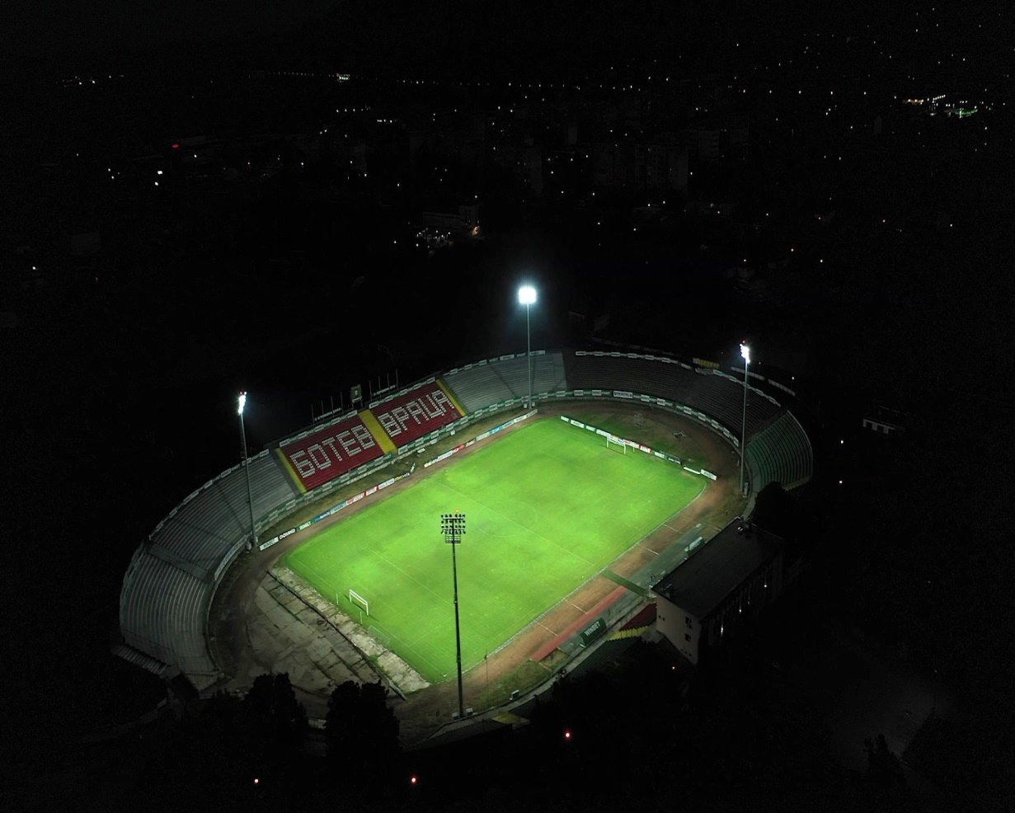
Бюджет 2019г. Акценти
Текущ ремонт на сектори
Г – 4 и Б – 4 на стадион
"Христо Ботев" на стойност
над 499 600 лв. с източник на финансиране постъпления
от продажба на общински нефинансови активи.

Slide 50
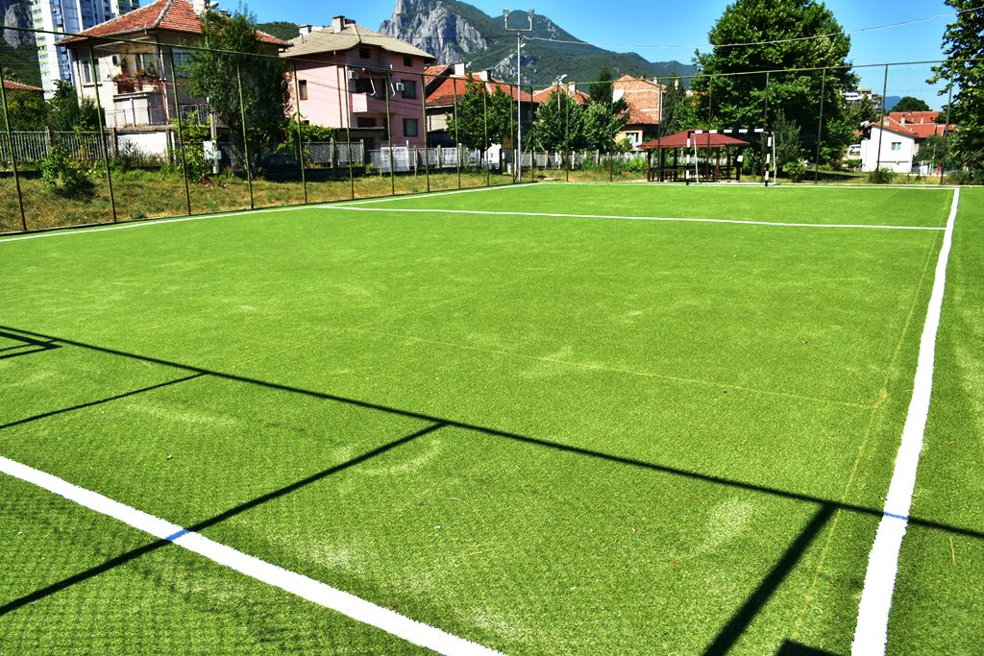
Бюджет 2019 г. Акценти
Текущ ремонт на спортна площадка на ОУ „Васил Левски“ – гр. Враца на стойност 14 000 лв. с източник на финансиране постъпления от продажба на общински нефинансови активи.

Slide 51
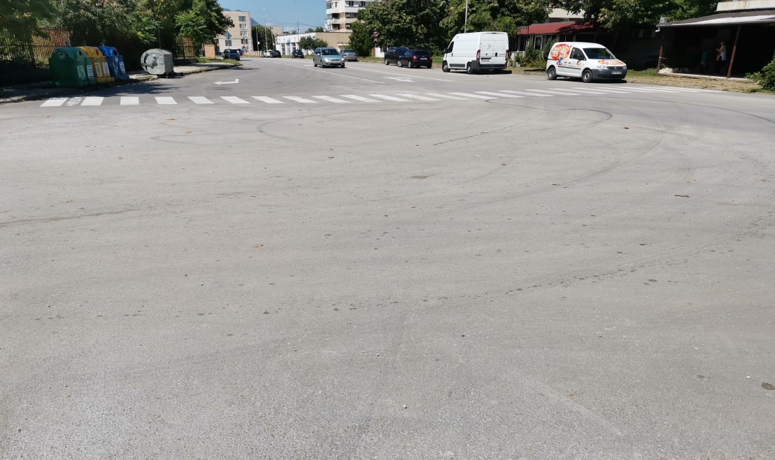
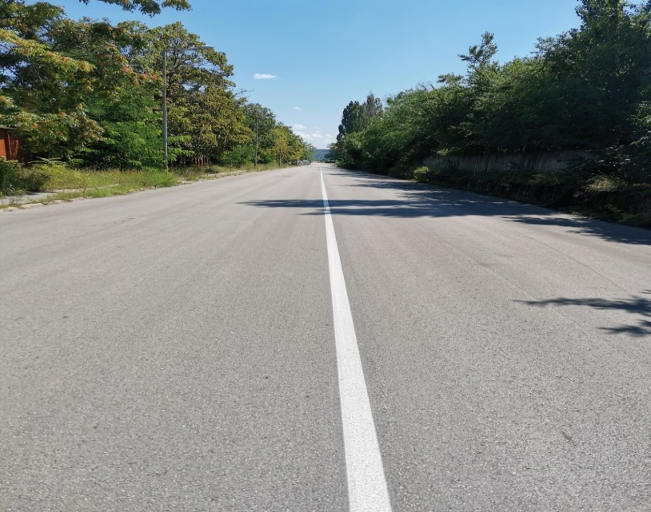
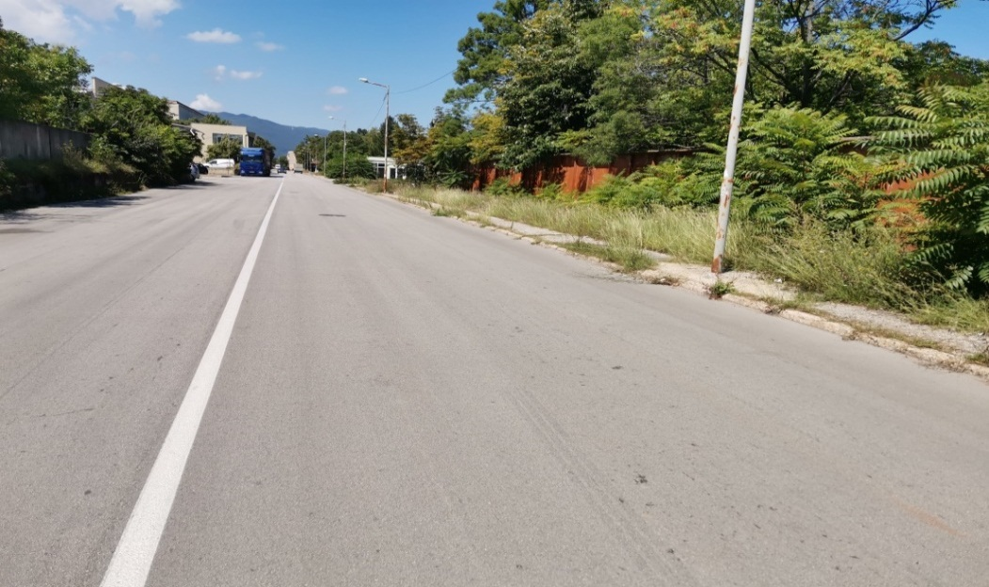
Бюджет 2019 г. Акценти
Текущ ремонт на улици в Община Враца през 2019 г. на стойност над
2 000 000 лв.
Текущ ремонт на ул. „Н. Й. Вапцаров“ в размер над 400 800 лв. с източник на финансиране средства от централен бюджет (ПМС № 165 и ПМС № 315 от 2018 г.) .

Slide 52
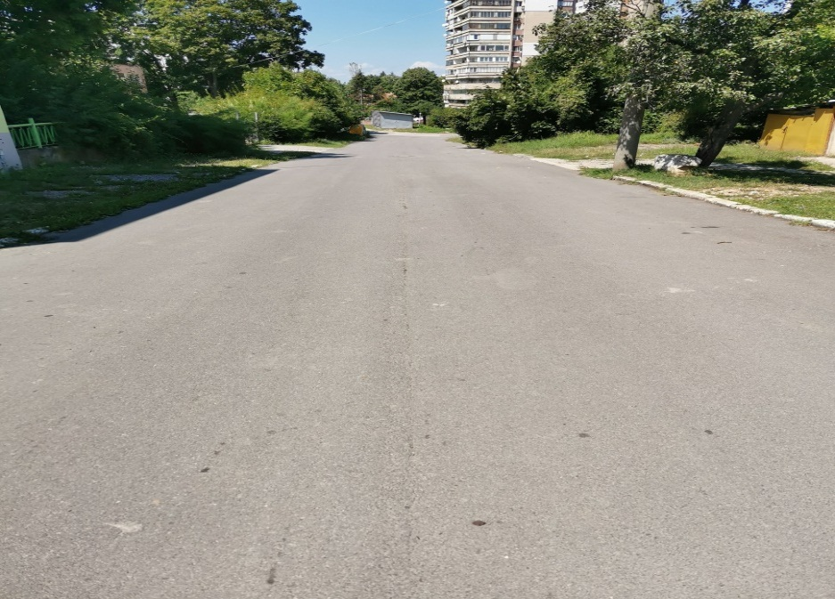
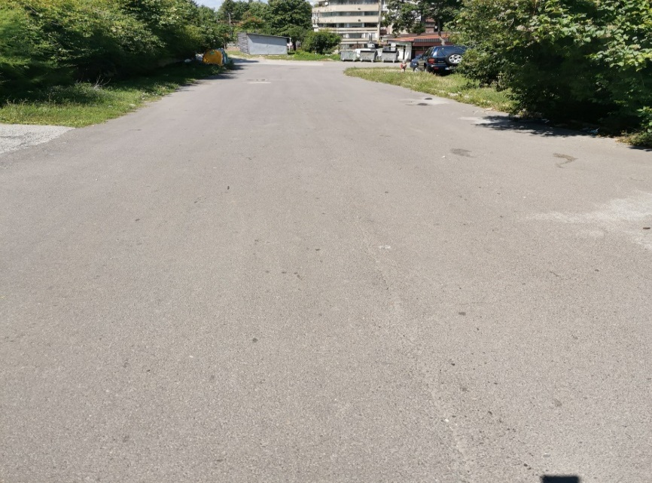
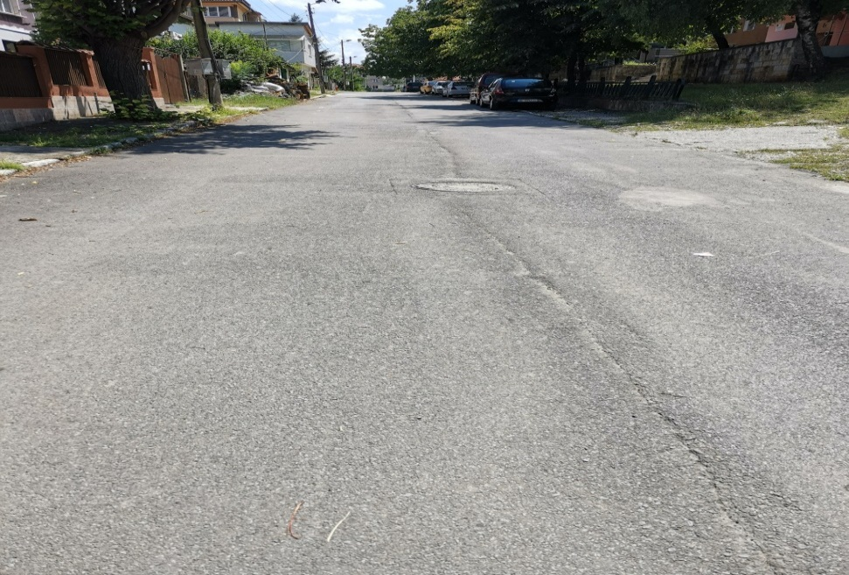
Бюджет 2019 г. Акценти
Текущ ремонт на ул. „Райна Княгиня“ в размер над
159 700 лв. с източници на финансиране от постъпления
от продажба на общински нефинансови активи и средства от централен бюджет (ПМС № 315 от 2018 г.).

Slide 53
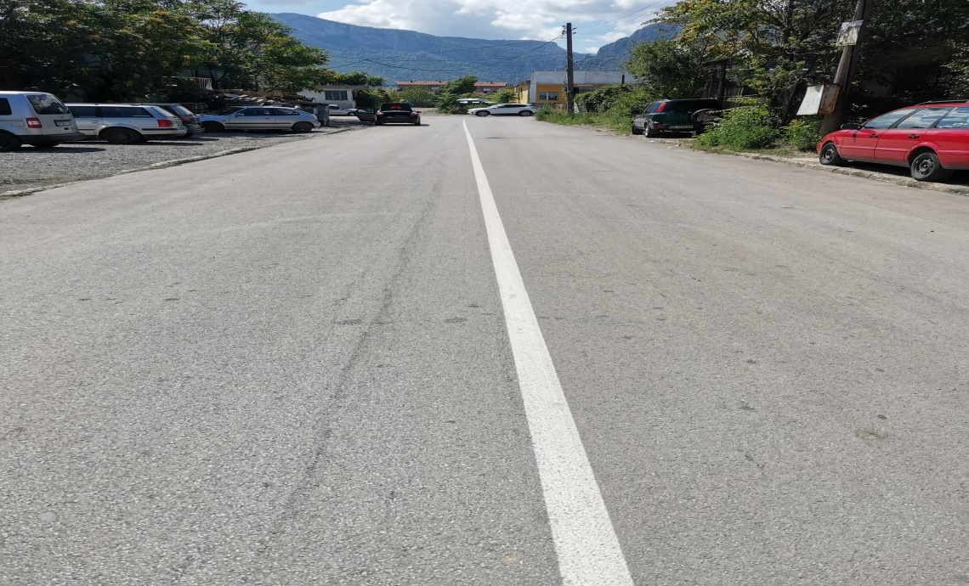
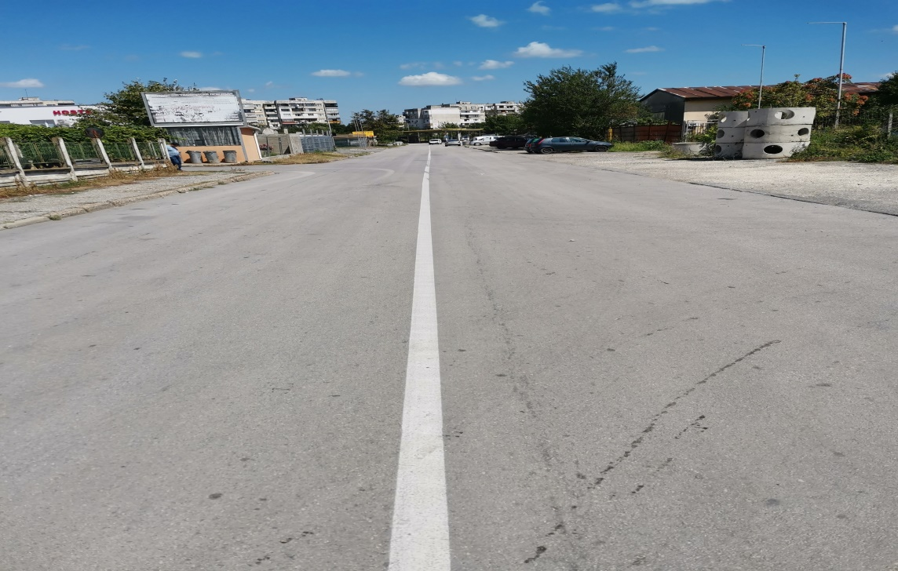
Бюджет 2019 г. Акценти
Текущ ремонт на ул. „Складова“ в размер на 250 000 лв. с източници на финансиране:
100 000 лв. от постъпления от продажба на общински нефинансови активи и
150 000 лв. от други собствени приходи.

Slide 54
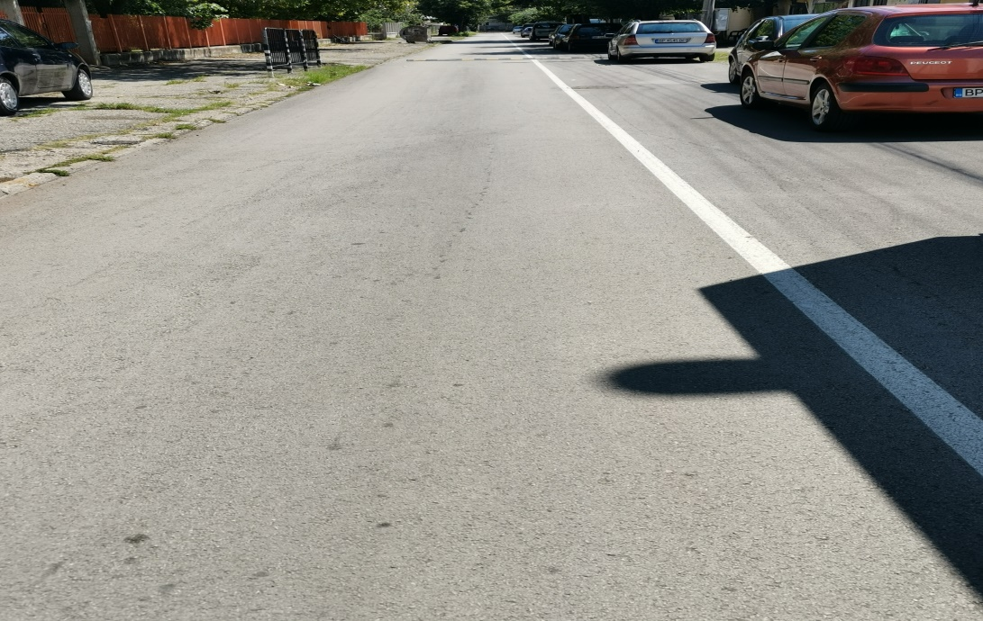
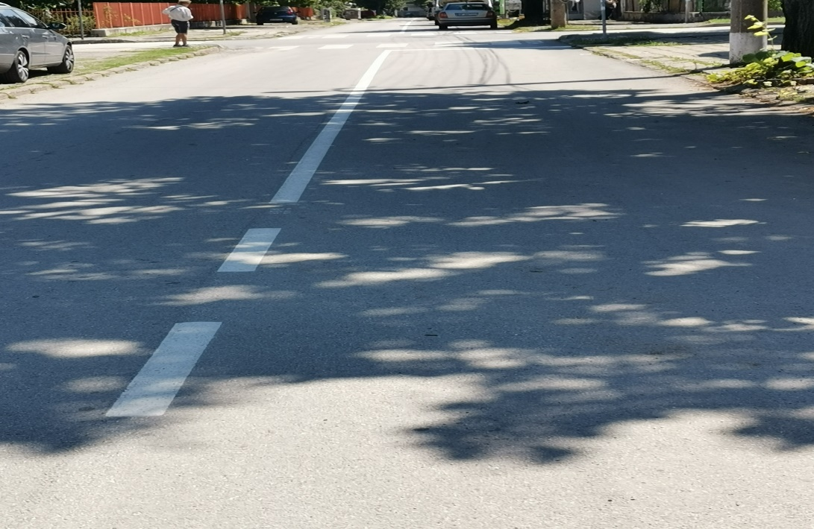
Бюджет 2019 г. Акценти
Текущ ремонт на ул. „Цар Обединител“ в размер над 180 900 лв. с източник на финансиране средства от централен бюджет
(ПМС № 315 от 2018 г.).

Slide 55
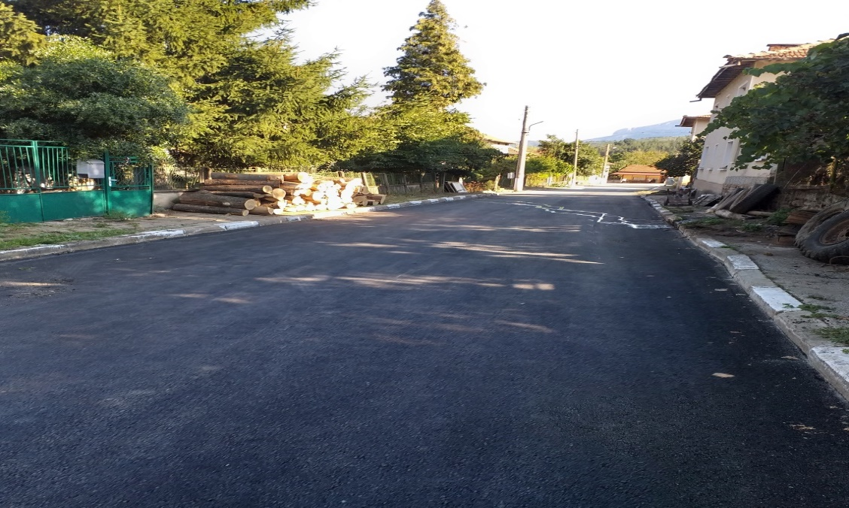
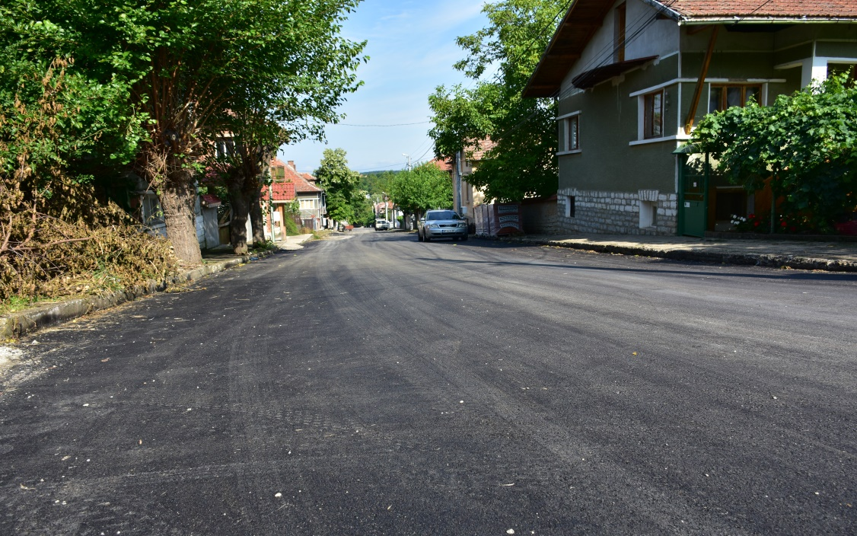
Бюджет 2019 г. Акценти
Текущ ремонт на улици в кметствата от Община Враца.
Текущ ремонт на улици в кметство Лютаджик в размер над 11 000 лв. с източник на финансиране средства от централен бюджет (ПМС № 315 от 2018 г.).
Текущ ремонт на улици в кметство Тишевица в размер над 25 800 лв. с източник на финансиране средства от централен бюджет (ПМС № 315 от 2018 г.).

Slide 56
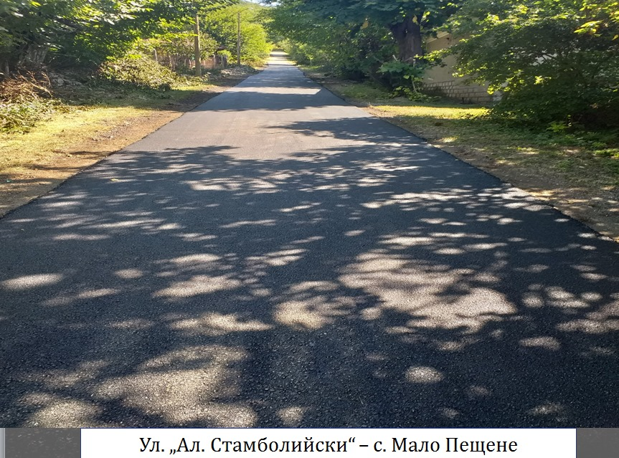
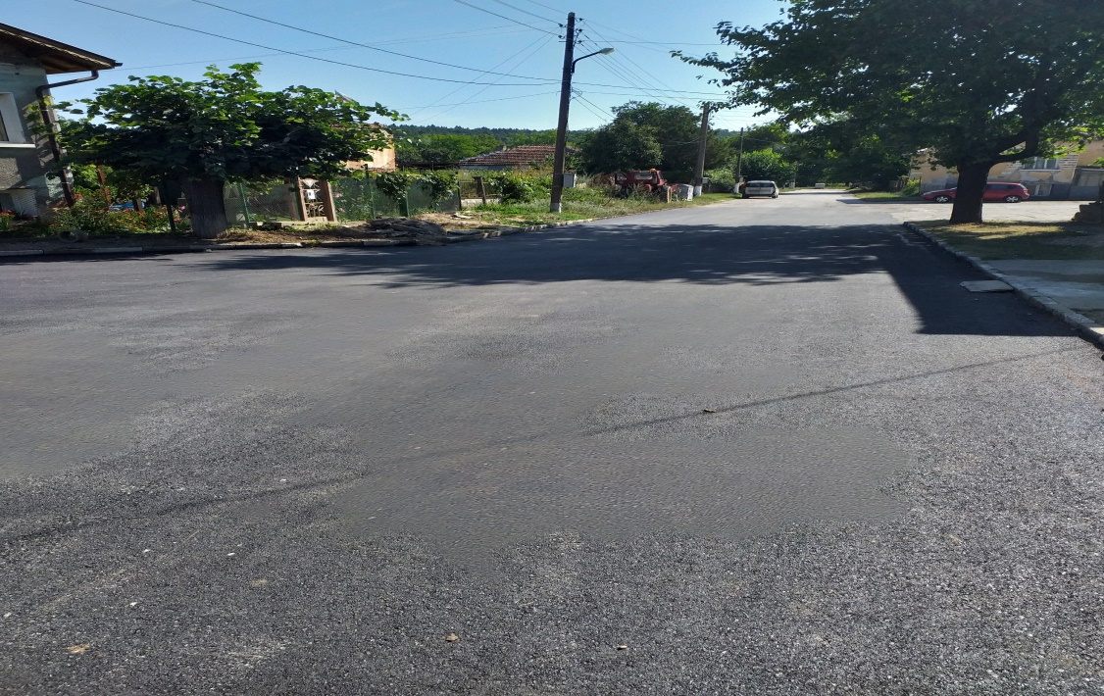
Бюджет 2019 г. Акценти
Текущ ремонт на улици в кметство Мало Пещене в размер над 15 300 лв. с източник на финансиране средства от централен бюджет (ПМС №315 от 2018 г.).
Текущ ремонт на улици в кметство Власатица в размер над 14 100 лв. с източник на финансиране средства от централен бюджет (ПМС № 315 от 2018 г.).

Slide 57
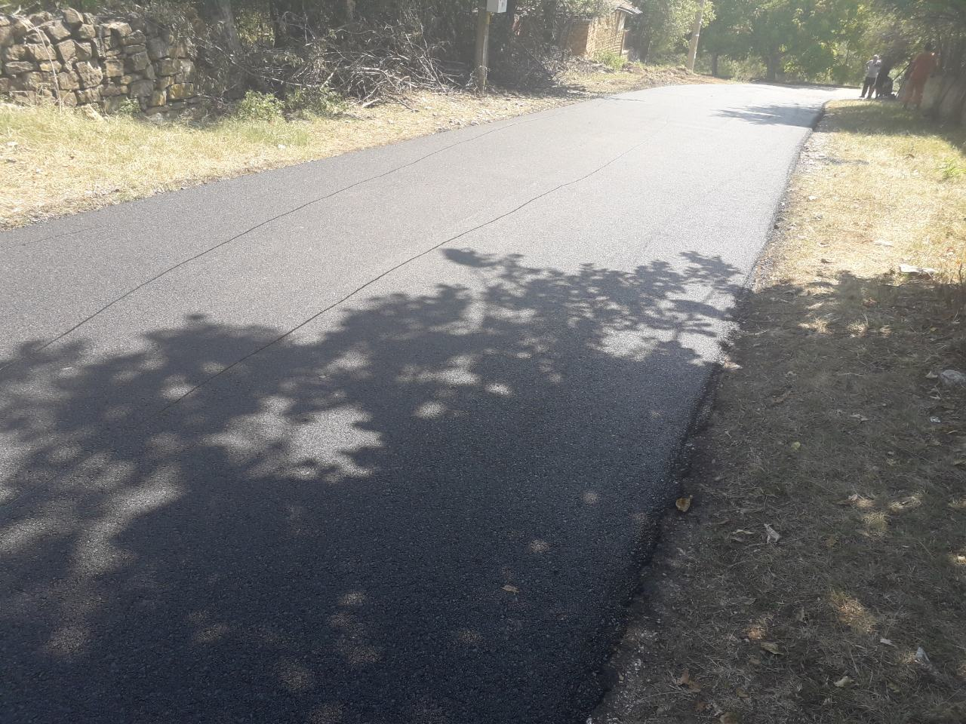
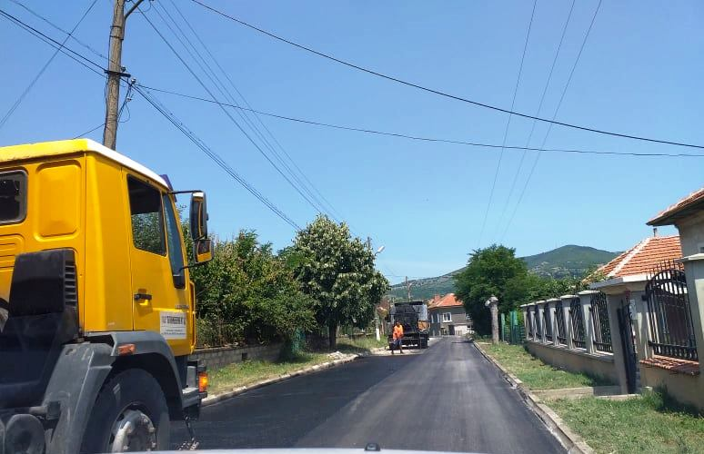
Бюджет 2019 г. Акценти
Текущ ремонт на улици в кметство Оходен в размер над 24 500 лв. с източник на финансиране средства от централен бюджет (ПМС № 315 от 2018 г.).
Текущ ремонт на улици в кметство Косталево в размер над 61 300 лв. с източник на финансиране средства от централен бюджет (ПМС № 315 от 2018 г.).

Slide 58
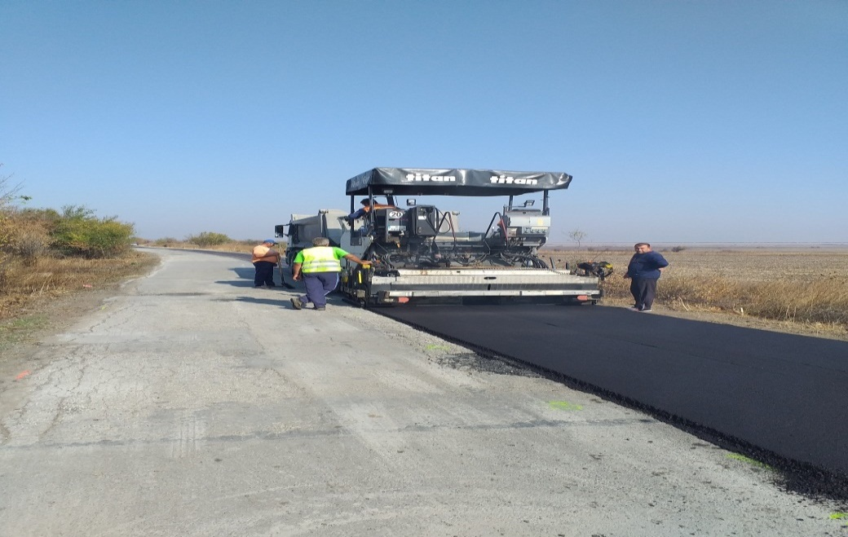
Бюджет 2019 г.
Акценти
За поддържане, ремонт и изграждане на общинска пътна мрежа са вложени средства в размер над 893 600 лв., в т.ч.:
Път VRC1042 / III- 1002, Враца – Леденика / - Згориград средства над 232 500 лв. с източник на финансиране постъпления от продажба на общински нефинансови активи.
Път VRC1035 / II – 13, Криводол – Борован / Девене – Три кладенци – граница община (Враца – Криводол) – Лесура / III – 130 / средства в размер на 220 000 лв. с източник на финансиране постъпления от продажба на общински нефинансови активи.

Slide 59
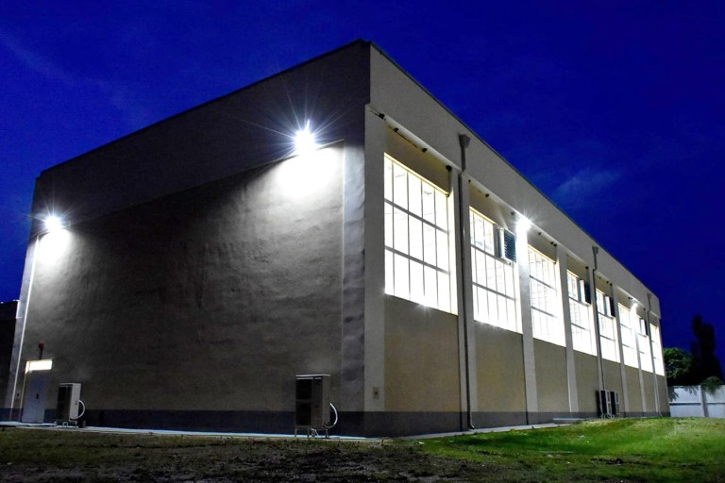
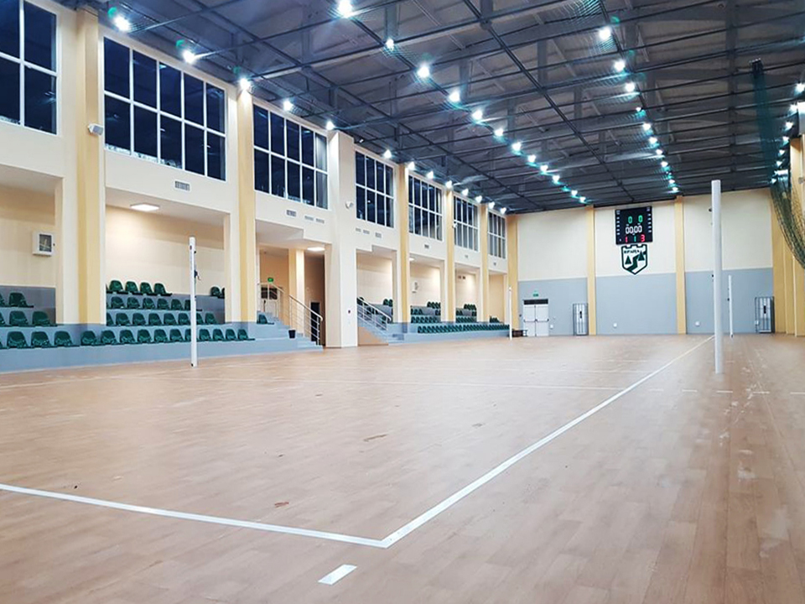
Бюджет 2019 г. Програма за капиталови разходи – Бюджет
Акценти
През 2019 г. Община Враца започна ремонт на волейболна зала в спортен комплекс "Христо Ботев" на стойност 1 200 000 лв. с източник на финансиране средства от централен бюджет (ПМС № 315 от 2018 г.).
Извършените разходи през 2019 г. са в размер над 351 000 лв.

Slide 60
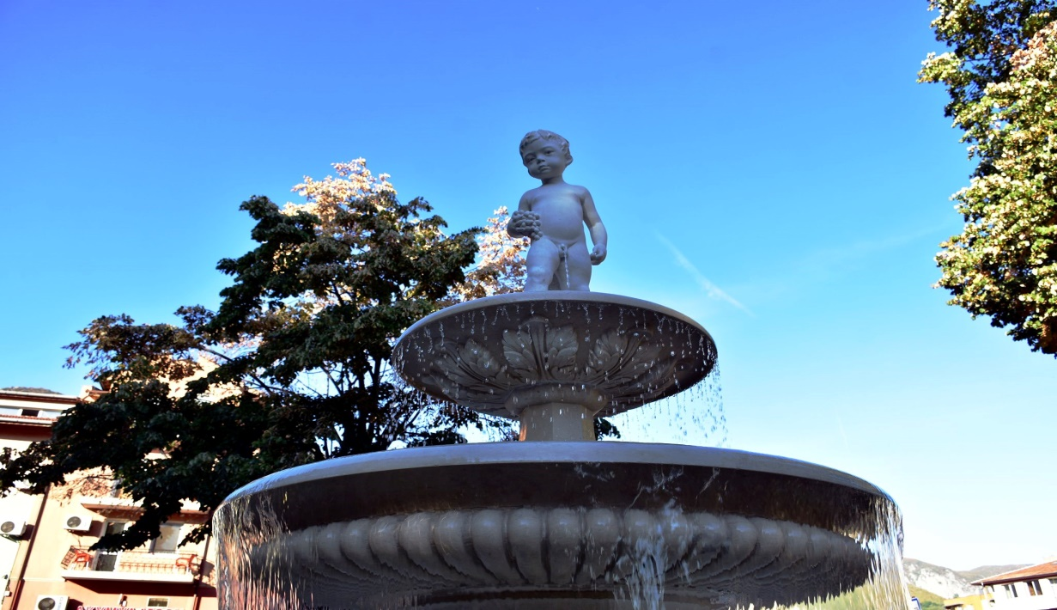
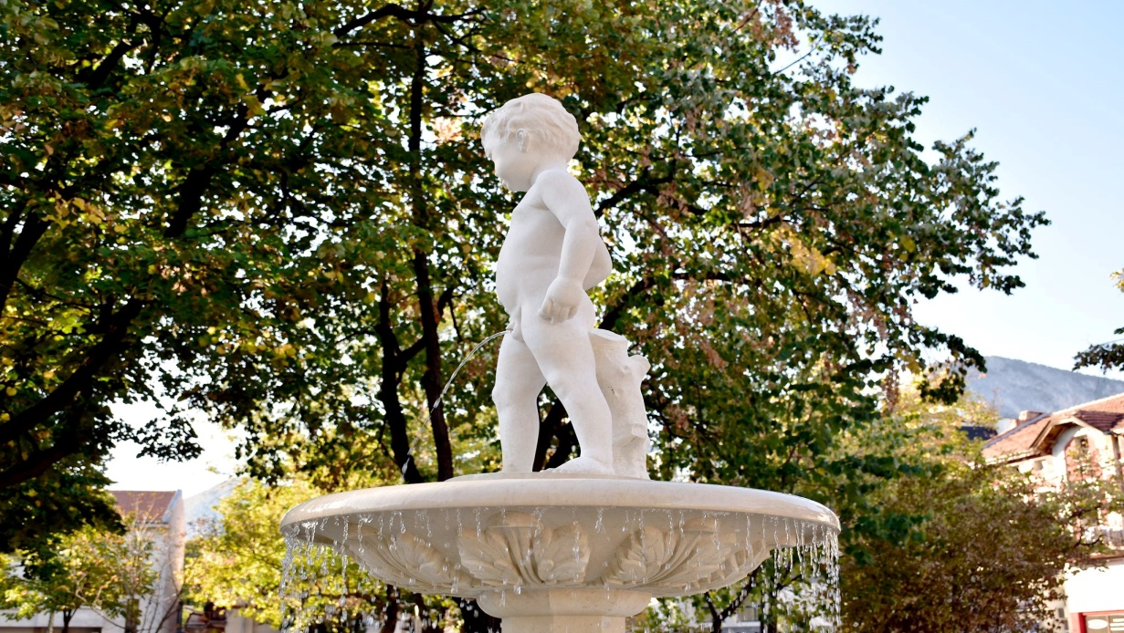
Бюджет 2019 г. Акценти
Изработка, доставка и монтаж на водно огледало от врачански камък със скулптурна фигура на площад „Руски“ на стойност 35 000 лв. с източник на финансиране средства от централен бюджет.

Slide 61
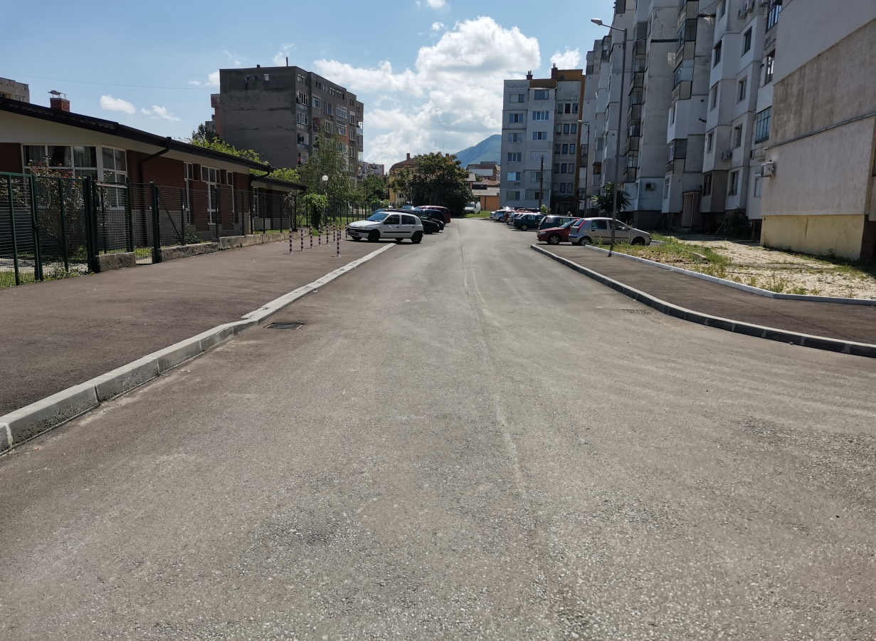
Бюджет 2019 г. Акценти
През 2019 г. Община Враца започна вертикална планировка на ул. „Остри връх“, ул. „Река Лева“ и бул. „Христо Ботев“ на стойност 69 000 лв. с източници на финансиране: 44 000 лв. средства от централен бюджет и 25 000 лв. от постъпления от продажба на общински нефинансови активи.
Извършените разходи през 2019 година са в размер на 18 000 лв.

Slide 62
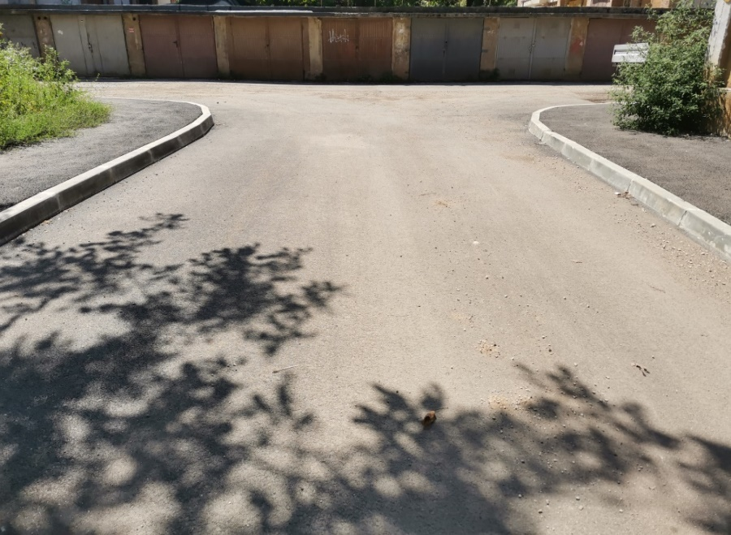
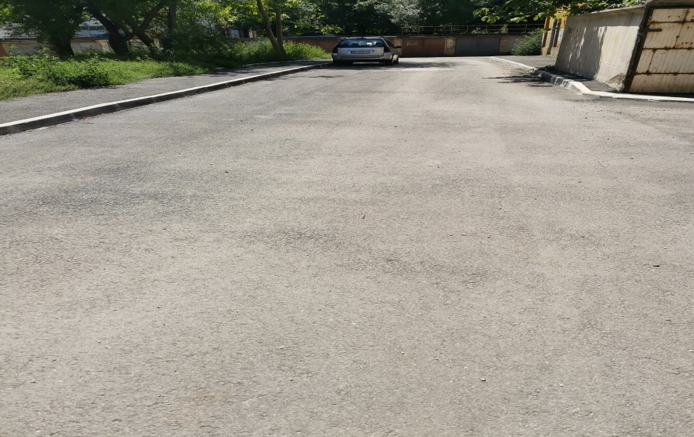
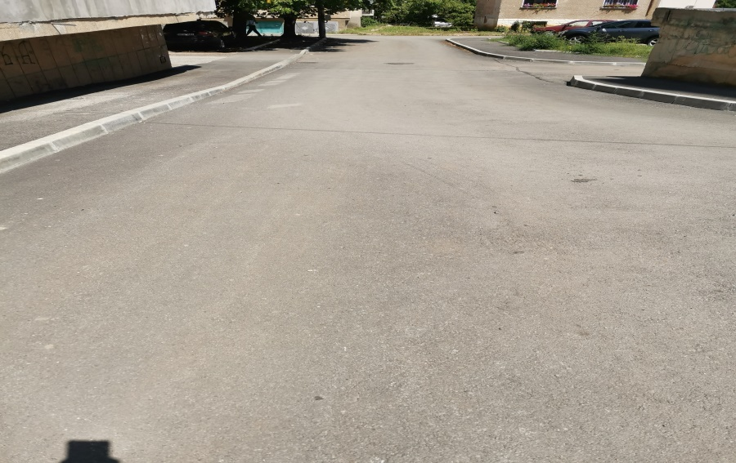
Бюджет 2019 г. Акценти
През 2019 г. Община Враца започна вертикална планировка при блок „Околчица“ 4 на стойност над
47 000 лв. с източник на финансиране средства от централен бюджет.
Извършените разходи през 2019 година са в размер над 12 000 лв.

Slide 63
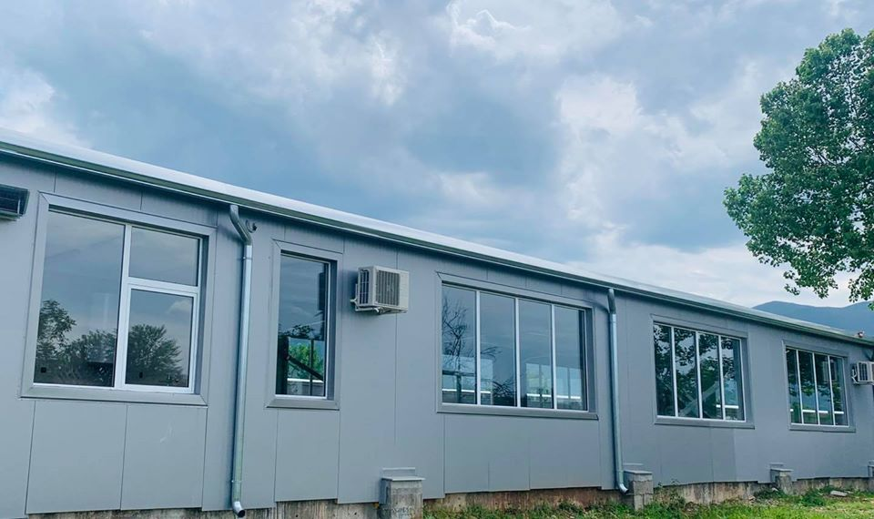
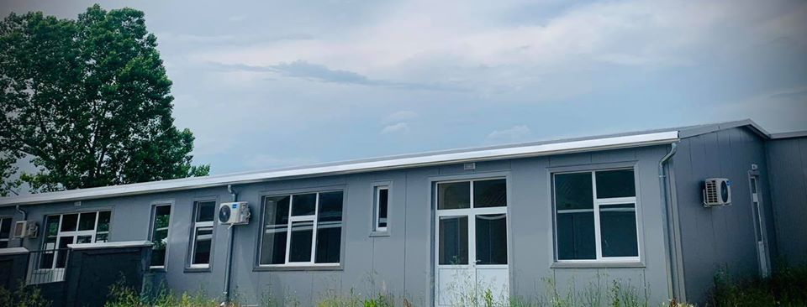
Бюджет 2019 г. Акценти
През 2019 г. Община Враца продължи реконструкцията на общински изолатор за кучета на град Враца на стойност над 272 000 лв. с източници на финансиране средства от централен бюджет и постъпления от продажба на общински нефинансови активи.
Извършените разходи през 2019 година са в размер над 240 000 лв.

Slide 64
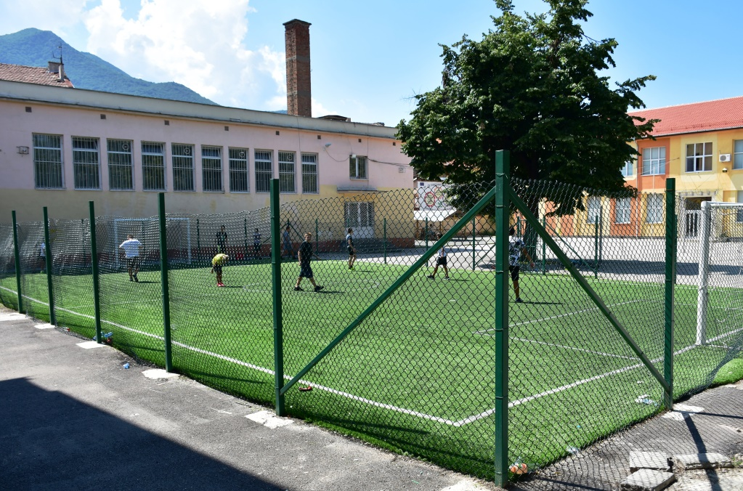
Бюджет 2019 г. Акценти
Изграждане на спортно игрище за мини футбол към НУ „Св. Софроний Врачански“ – гр. Враца на стойност над 38 000 лв. с източник на финансиране от други собствени приходи.

Slide 65
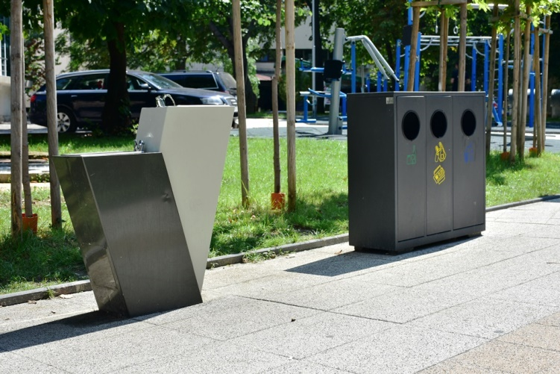
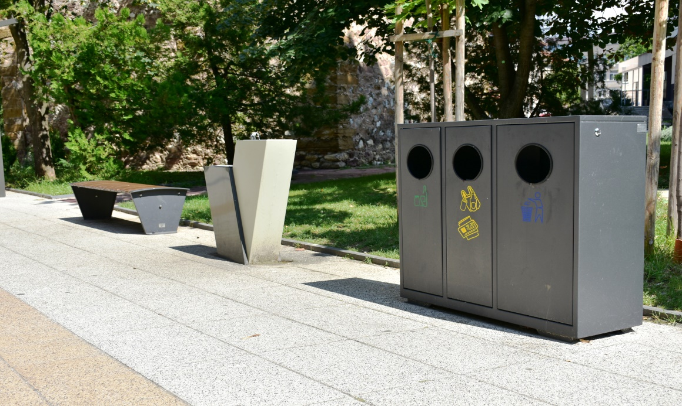
Бюджет 2019 г. Акценти
Доставка на чешми и комплекти за рециклиране в централна градска част на град Враца на стойност над
28 000 лв. с източник на финансиране от други собствени приходи.

Slide 66
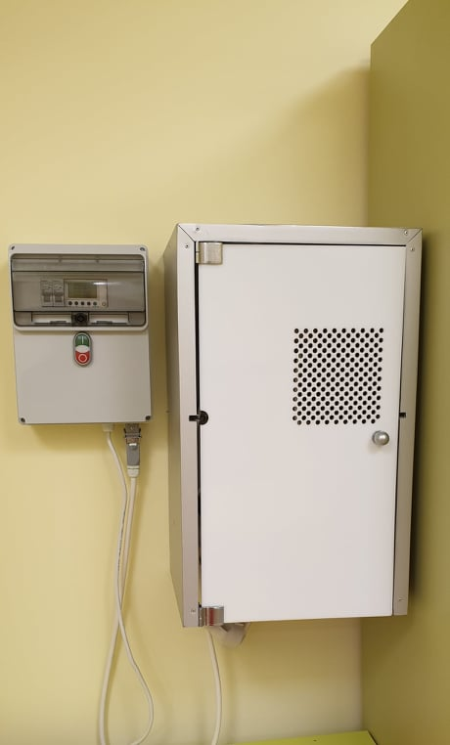
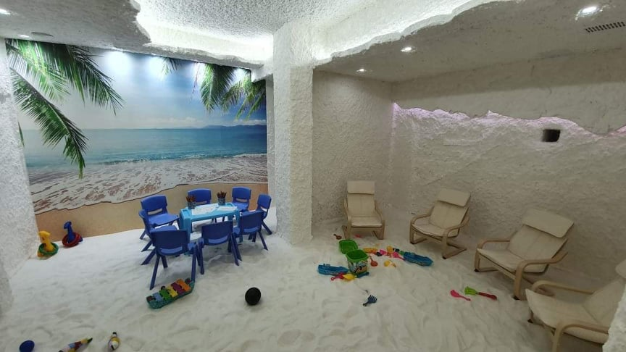
Бюджет 2019 г. Акценти
Сертифициран халогенератор за солна стая в ДГ „Европейчета“ –
гр. Враца в размер на 9 600 лв. с източник на финансиране от други собствени приходи.

Slide 67
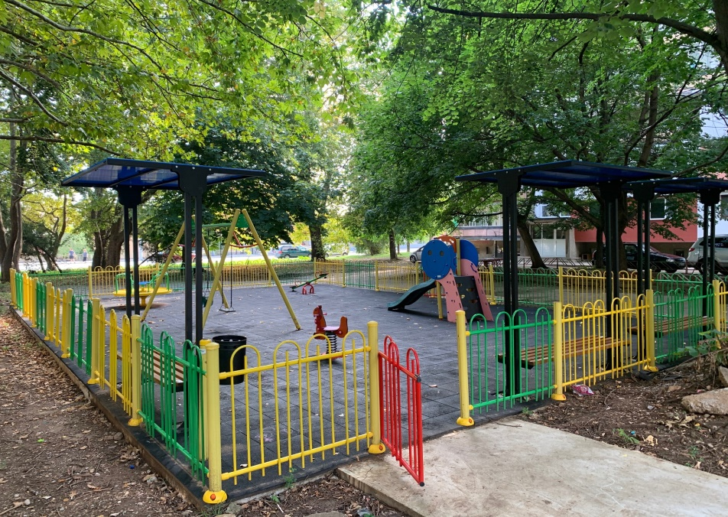
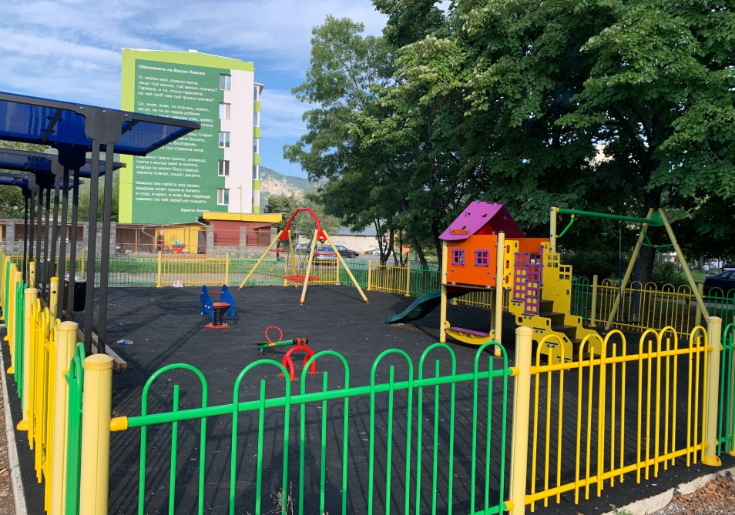
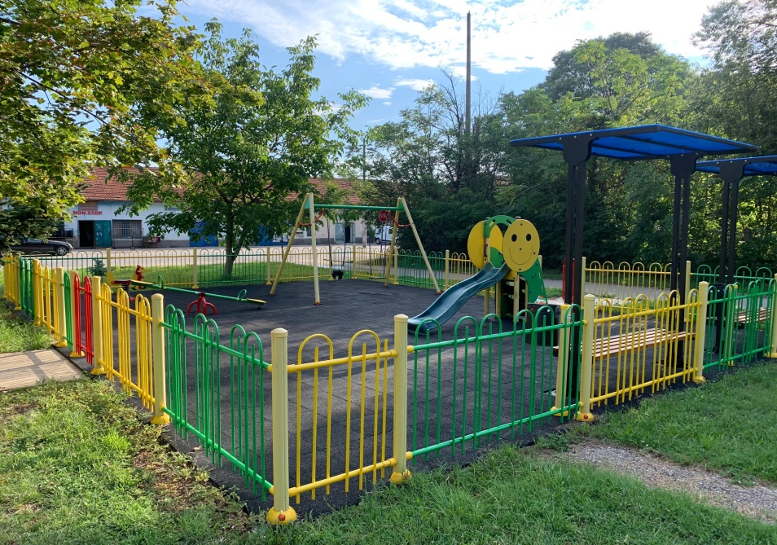
Бюджет 2019 г. Акценти
През 2019 година са изградени детски площадки на стойност над 178 800 лв. с източници на финансиране над 158 800 лв. от средства от централен бюджет и 20 000 лв. от други собствени приходи.

Slide 68
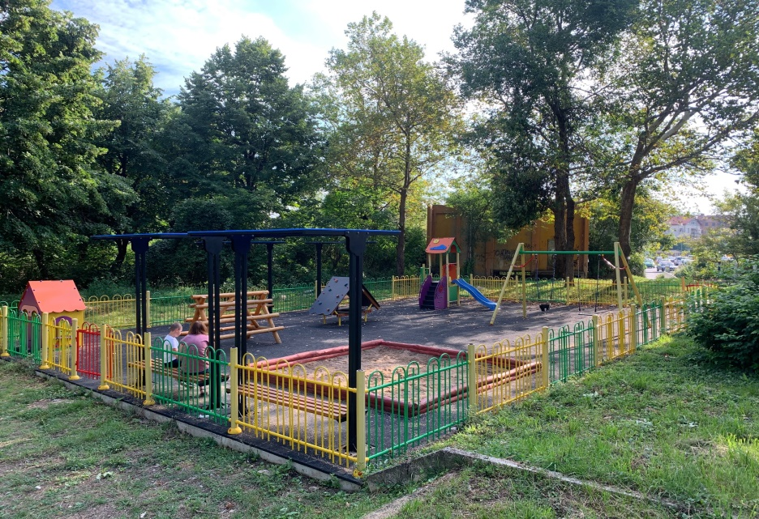
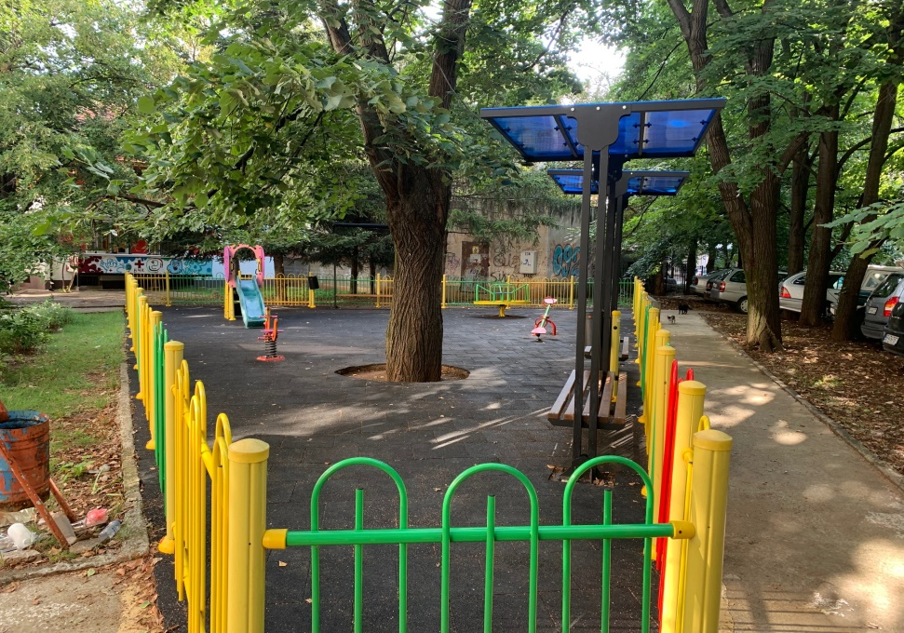
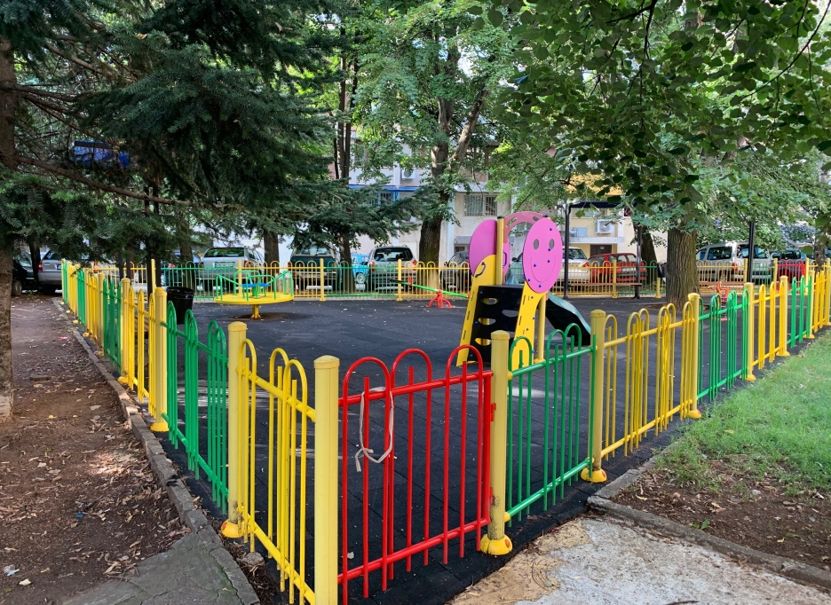
Бюджет 2019 г. Акценти
Изградени детски площадки през 2019 година.

Slide 69
Бюджет 2019 г.
Акценти
Основен ремонт на улици в кметства от Община Враца – над 25 000 лв.
Резервоар 15 куб. м. за Общинско предприятие „Спорт и туризъм“ – пещера „Леденика“ – инженеринг – над 57 000 лв.
Паркинг в ж.к. „Металург“ – над 13 000 лв.
Придобиване сграда – втори етаж на Музикална школа – 108 000 лв.
Изготвяне на инвестиционно проучване за водоснабдяване на туристически комплекс „Леденика“ – над 59 000 лв.

Slide 70
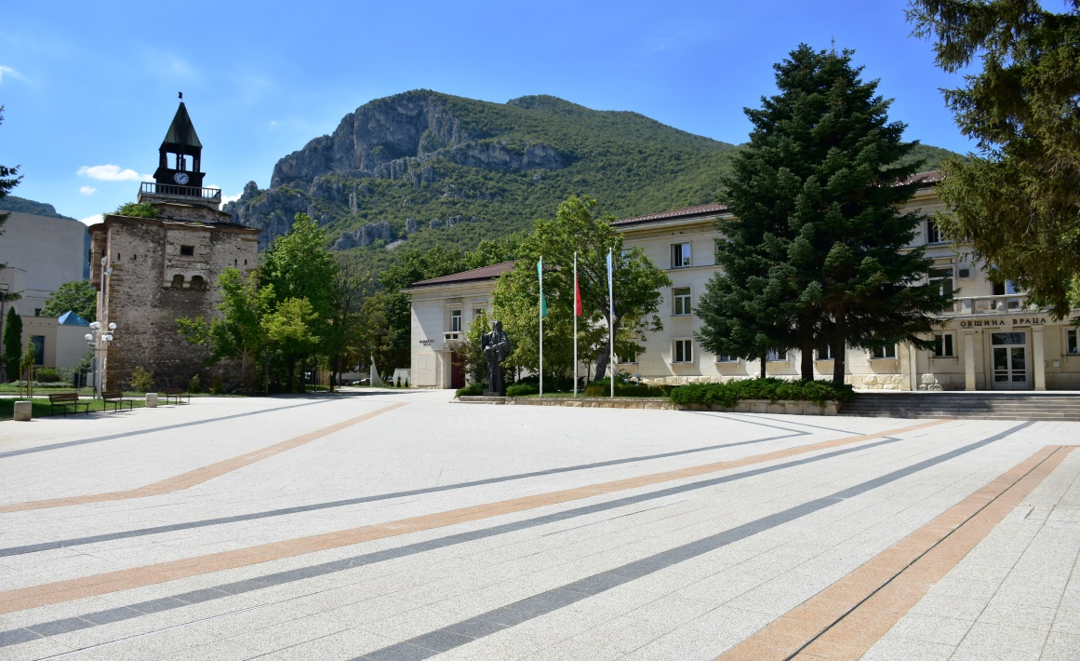
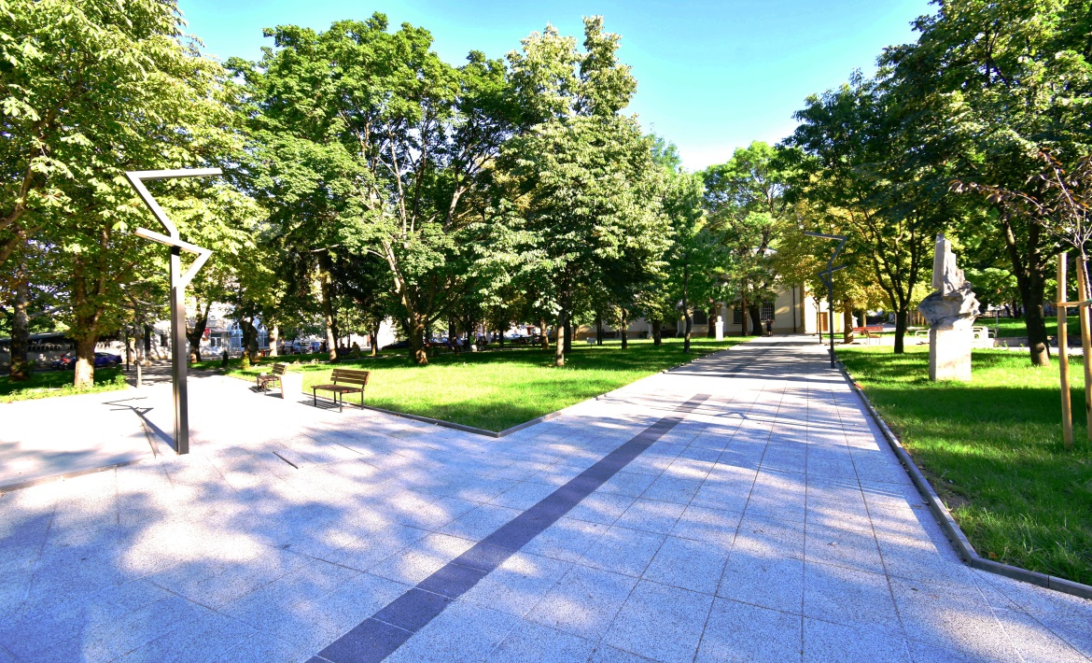
Бюджет 2019 г. Програма за капиталови разходи - Проекти Акценти
Проект - „Обновяване и модернизиране на пешеходната зона в централната градска част на град Враца“ – над 2 493 000 лв.

Slide 71
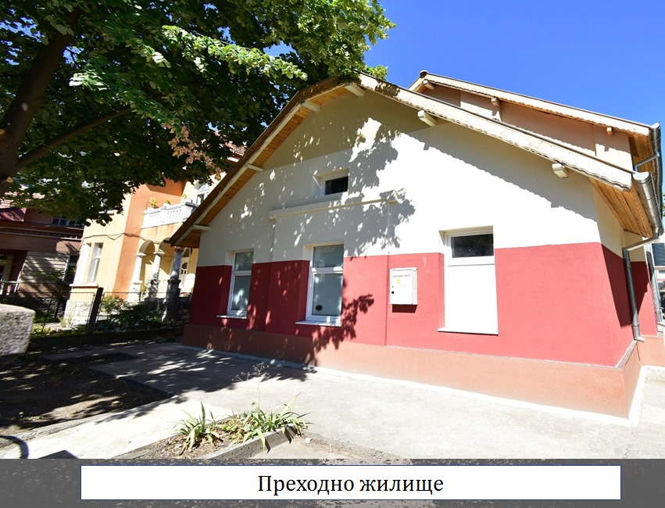
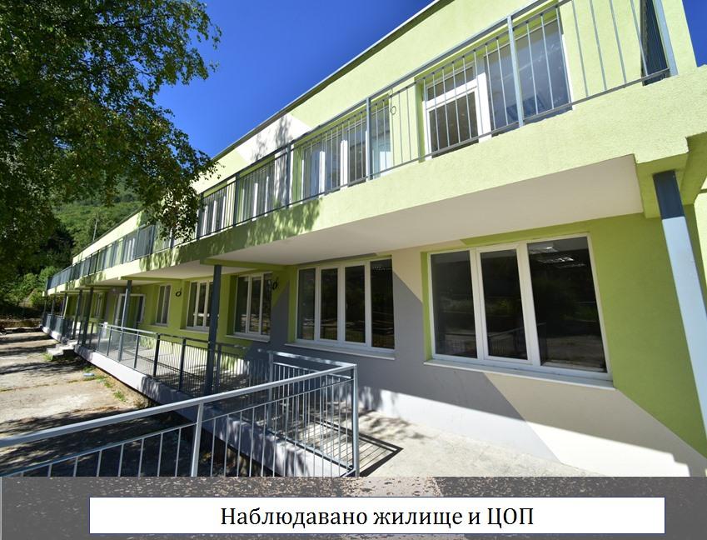
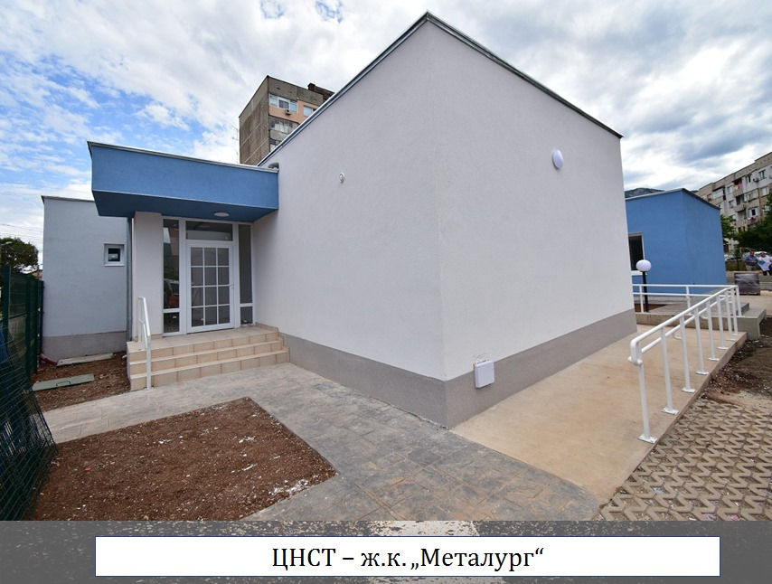
Бюджет 2019 г. Акценти
Проекти - „Нова възможност за деца и младежи в Община Враца – Проект 1 и Проект 2“ – над 1 068 000 лв.

Slide 72
Бюджет 2019 г.
Акценти
Проект „Воден цикъл на град Враца“ – над 5 593 000 лв.
Проект „Реконструкция, ремонт и внедряване на мерки за енергийна ефективност на образователни институции“ – над 1 709 000 лв.
Проект „Изграждане на инсталация за компостиране на разделно събрани зелени отпадъци – регион Враца“ – над 383 000 лв.
Проекти „Енергийна ефективност в многофамилни жилищни сгради в град Враца – Проект 1 и Проект 2“ – над 559 000 лв.
Проект „Създаване на център за интегрирани комплексни социални услуги за хора с увреждания и техните семейства в Община Враца“ – над 88 000 лв.

Slide 73
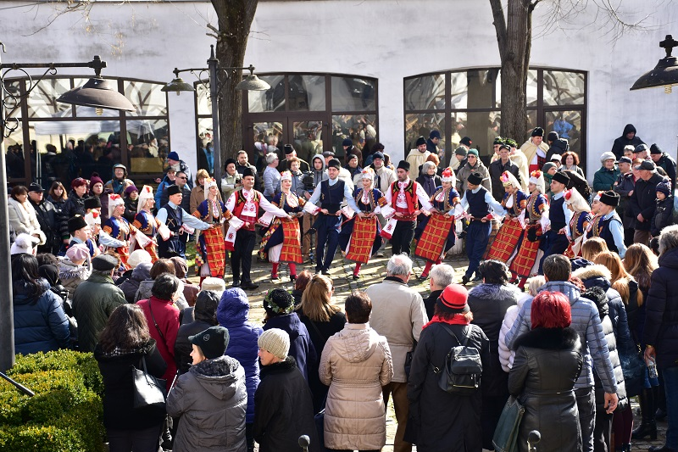
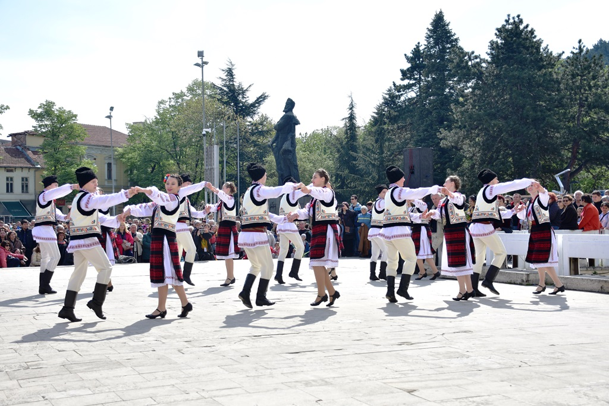
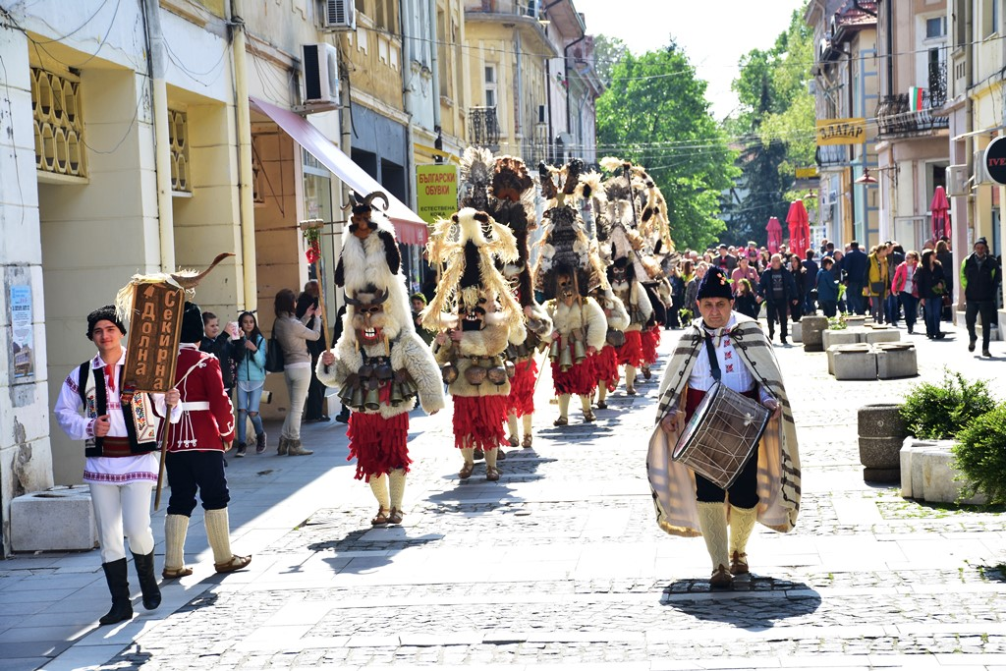
Бюджет 2019 г. Акценти
Изяви от културния календар на Община Враца

Slide 74
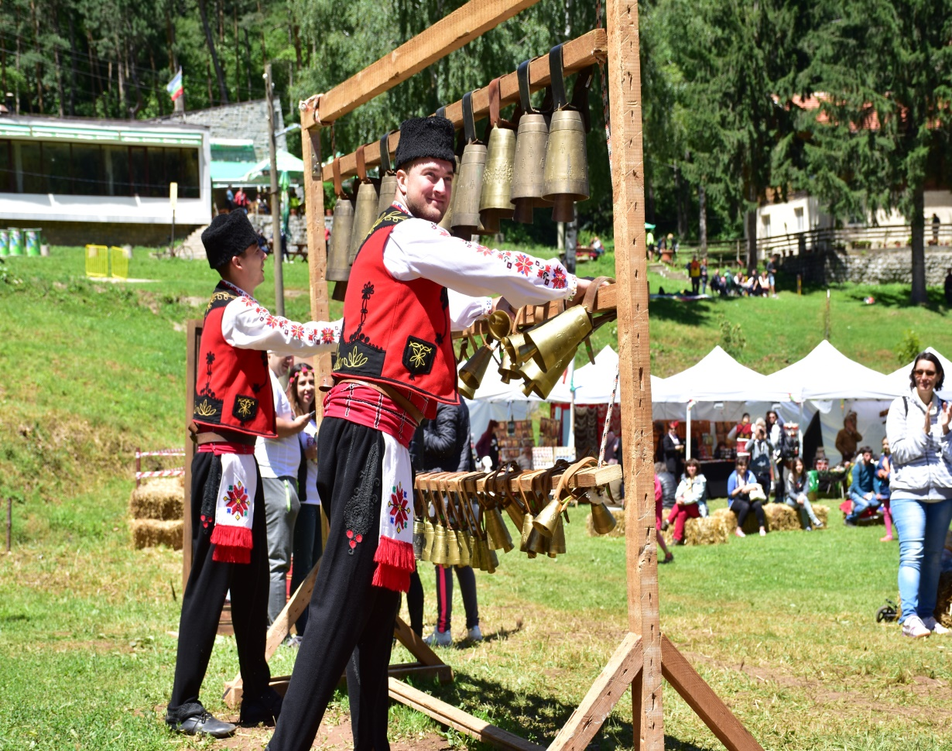
Бюджет 2019 г. Акценти
Изяви от културния календар на Община Враца

Slide 75


Бюджет 2019 г. Акценти
Изяви от културния календар на Община Враца

Slide 76


Бюджет 2019 г. Акценти
Изяви от културния календар на Община
Враца

Slide 77


Бюджет 2019 г. Акценти
Изяви от културния календар на Община
Враца

Slide 78


Бюджет 2019 г. Акценти
Спортно-туристически
прояви на Община Враца

Slide 79



Бюджет 2019 г. Акценти
Спортно-туристически
прояви на Община Враца

Slide 80
Благодаря за вниманието!

